Slide 1
いまさら量子力学 ν振動、重力波検出、・・そして科学と社会
佐藤文隆
20160427

Slide 2
A 宇宙線研と私
B なぜ“いまさら量子力学”か？
孤独になったアインシュタイン
C 量子力学があぶり出す学問論
科学、学問
民主主義 教育

Slide 3
A 宇宙線研と私
先住民
SN1987A
ニュートリノ移民
重力波移民
移民国家の活気

Slide 4
1960 京大理大学院
1965
1970 71基礎物理研
1975 76-80所長
1980
1985 85理学部
1990
1995 93-95学部長
2000 01京大退職
2005
2010
14甲南大退職
2015
1964 νと宇宙 基研研究会
菅 EAS->1972 GZK vs retativity
三宅,北村、DUMAND
->1977 pulsar in SN-shell
宇宙線研委員
1986?-2005
客員教授
1988?-2000?
SN1987A
JANZOS1987-1994
->CANGAROO,MOA
AGASA
EUSO、ISS
地文台
学術会議物研連委員長
湯川記念財団理事長

Slide 5
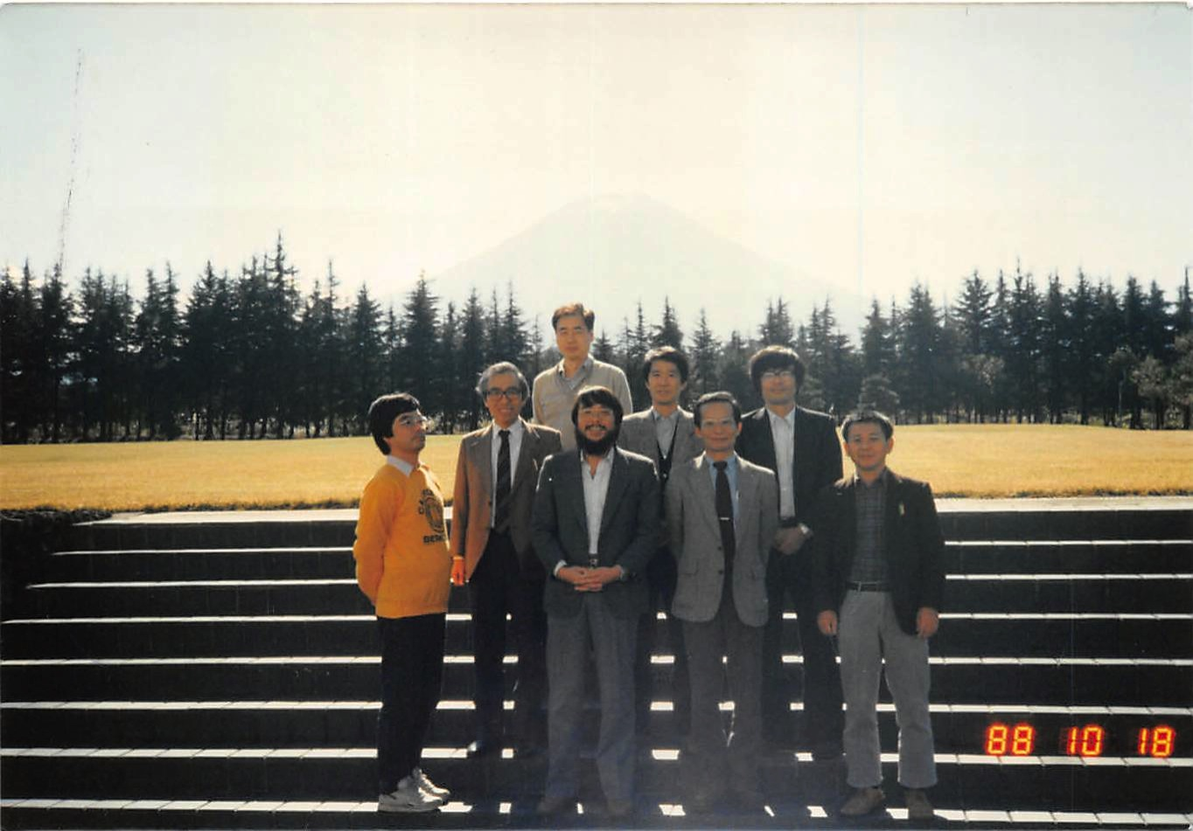
SN1987で宇宙線をめぐる注目度激変
前列左、須藤、佐々木、須田、木舟
中、佐藤、小玉、中村
後、小林誠、富士山を背景に

Slide 6
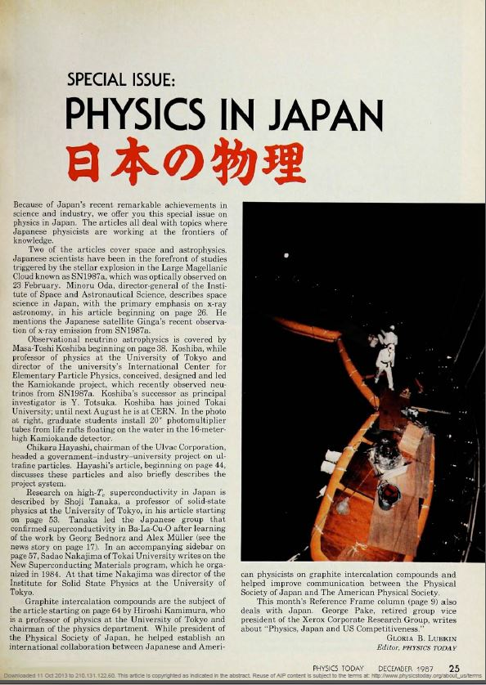
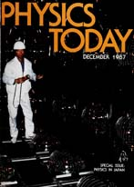
1987年12月号
日本の科学に世界中が注目
超新星観測と高温超伝導などのハイテクが一緒に取り上げられている。

Slide 7
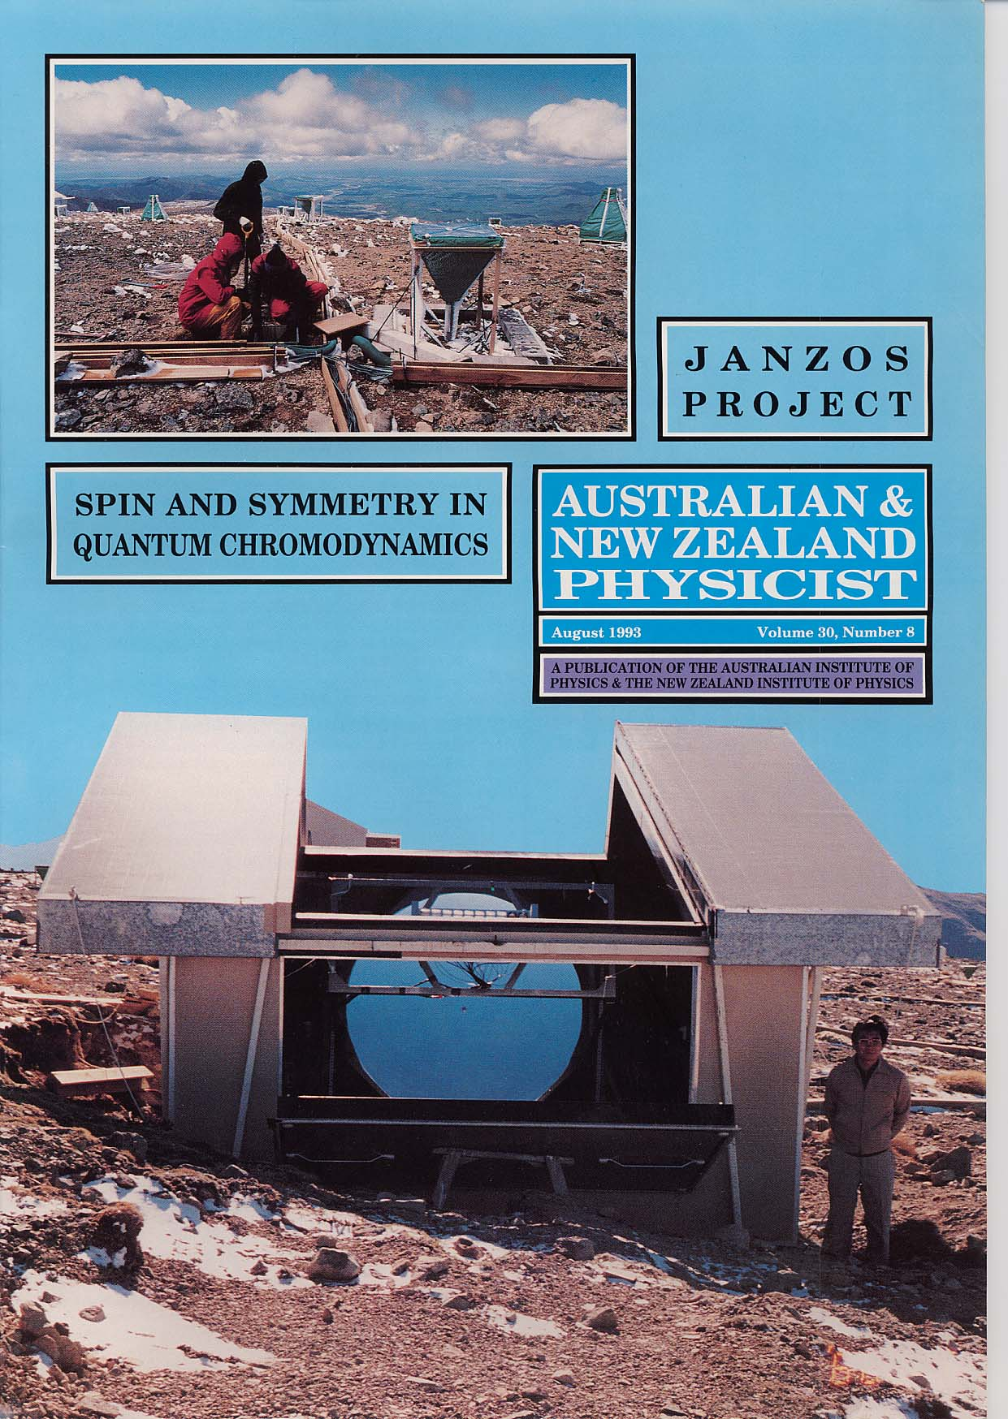
佐藤が観測隊長をした
JANZOS
NZでの高エネルギーガンマ線観測

Slide 8
１９８７年２月２３日 午後４時３５分（日本）超新星１９８７Ａ
２６日 朝刊
（８日午前 宇宙線研運協 山上会館）
３月 ９日 小柴教授記者会見
３月１６－１９日 基研研究会
１８日最後 佐藤発表
佐藤・村木で政池部屋に
４月６日 宇宙線研 ゼミ
７日 高エネルギー研 トリスタン完成式典
植木局長
５月９日 海外調査科研費書類作り

Slide 9
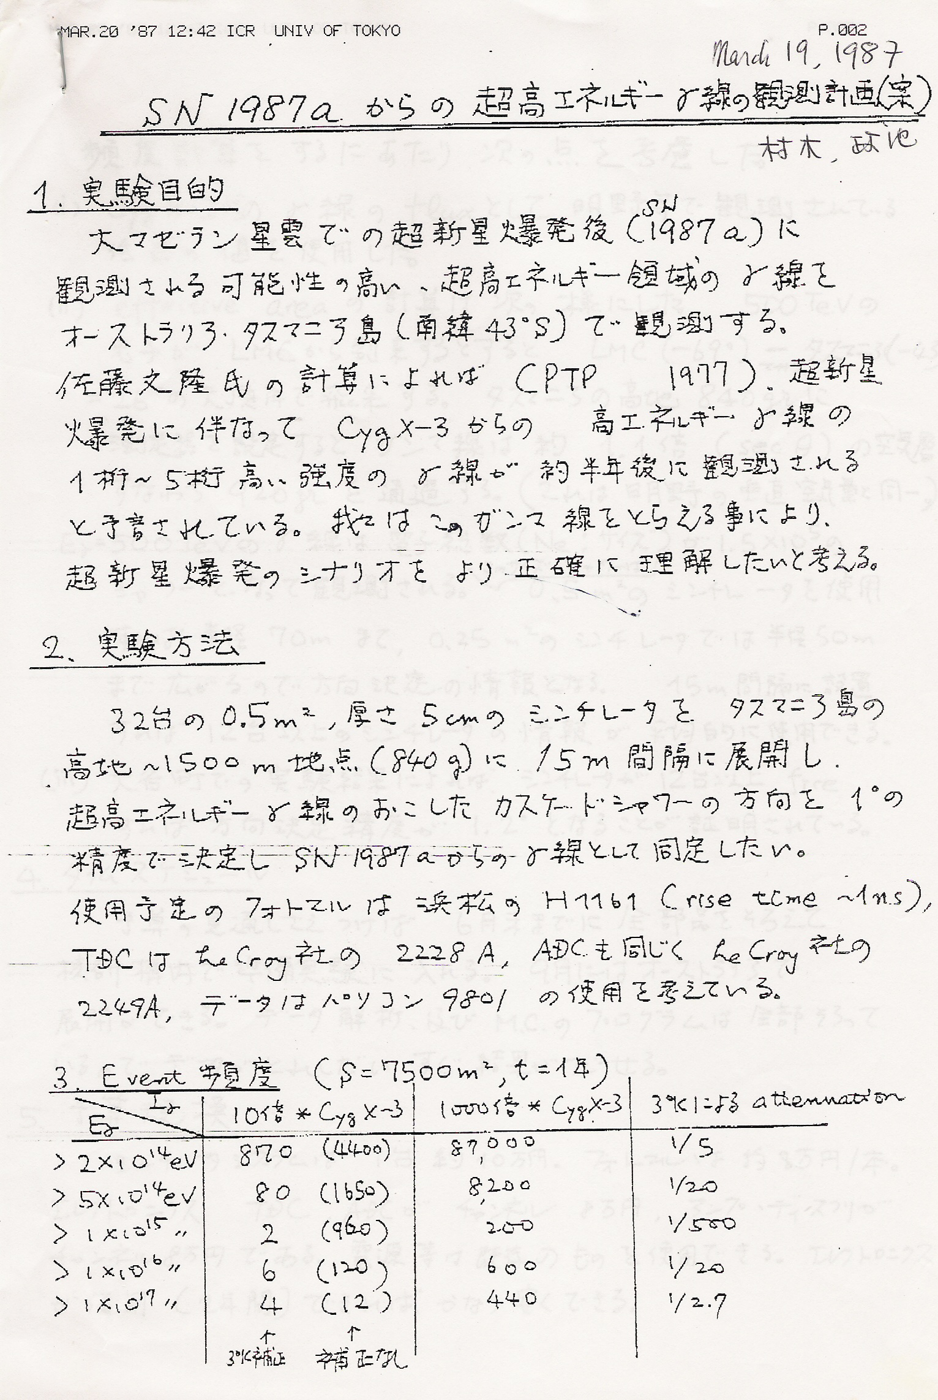

Slide 10
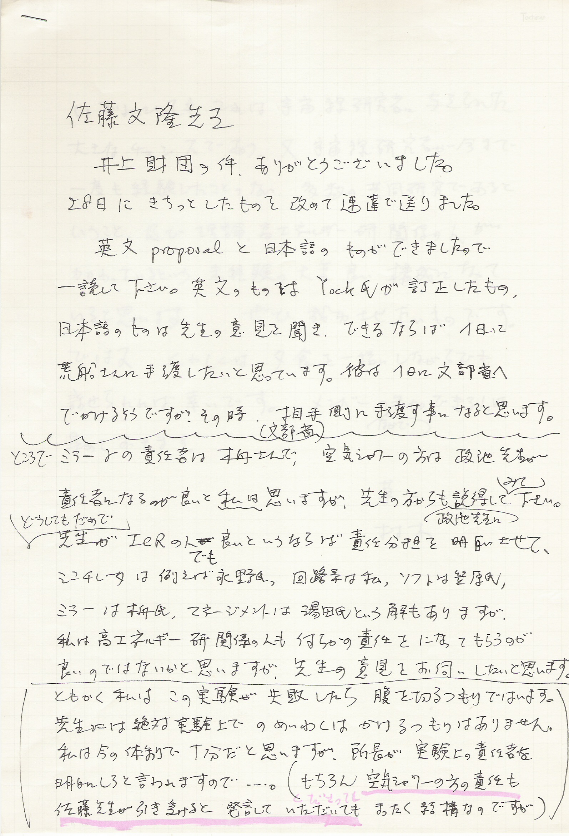

Slide 11
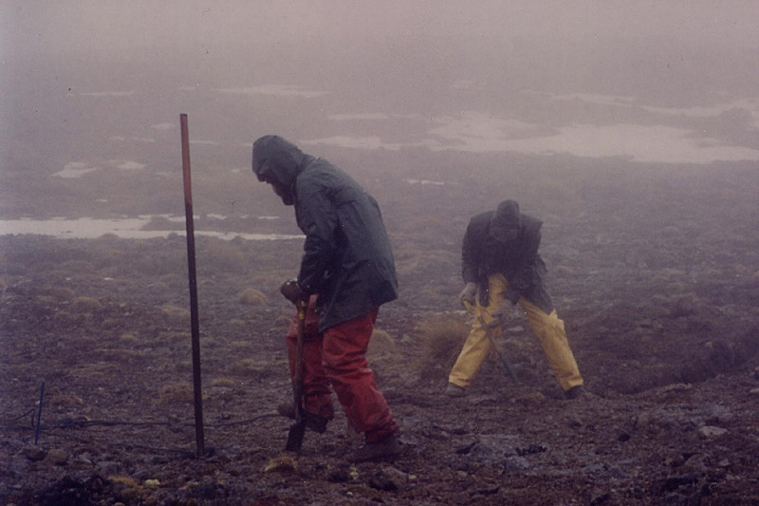
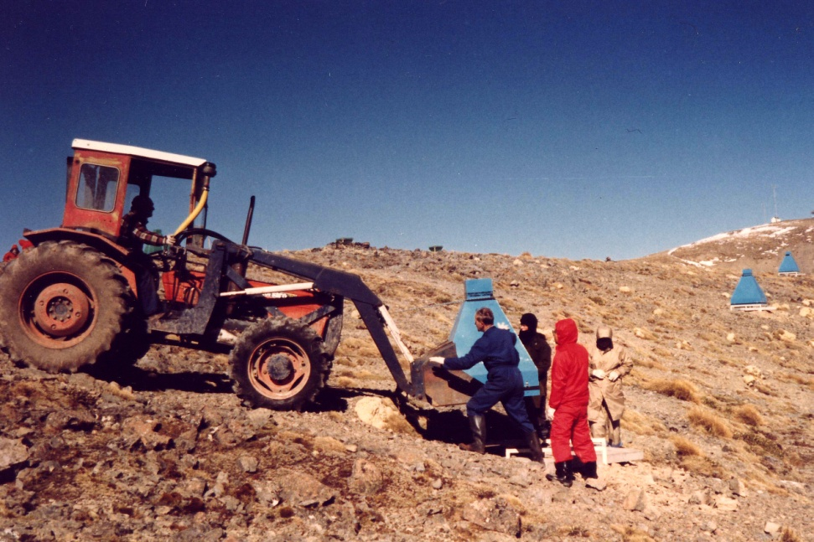
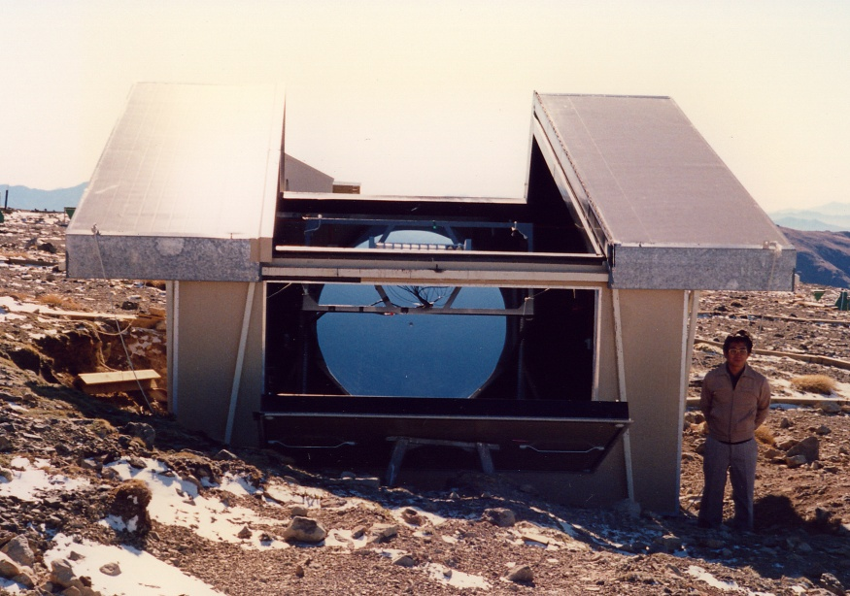
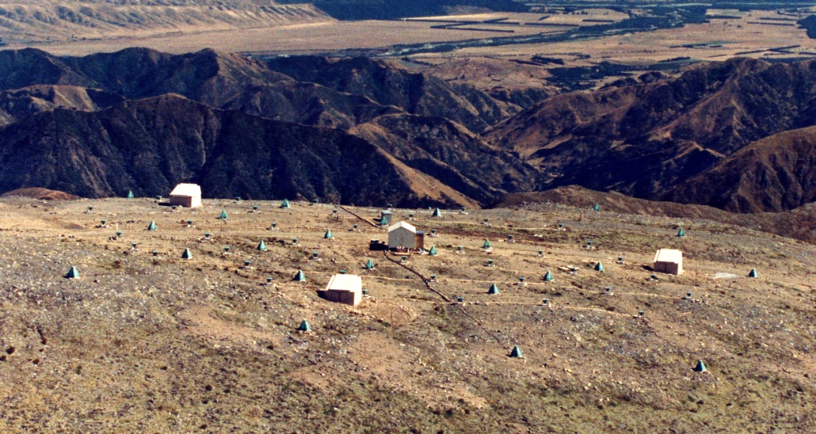
JANZOS – Black Birch (5000’)

Slide 12
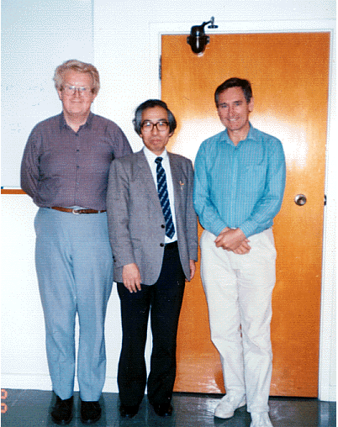
Dr. Kerr
NZの大学で
TS解のもとになったKerrさんに会う
右の人
一九八九年

Slide 13
Search for Gamma Rays from Supernova 1987A Energies Greater than 100Tev
Phys. Rev. Lett. 60(1988), 1110-1113
Search for TeV gamma rays from SN1987A during December 1987 and January 1988
Phys. Rev. Lett. 61(1988), 2292-2295
Upper Limit for Ultra High Energy Gamma Rays From SN1987A obtained by Cerenkov Technique at Large Zenith Angles
Astrophys. J. Letters, 344(1989), L17-19
Survey of UHE Gamma Ray Emission in the Magellanic Clouds
Astrophys. J.,403(1993), 239-248.
Search for Point Sources of Ultrahigh energy gamma rays in the Southern Hemisphere
Phys. Rev.D48(1993), 466-478.
Upper Limit of Tev Gamma-Ray Emission From Centaurus A Vela X-1,Centaurus X-3 and Circinus X-1
Astrophys.J.405(1993), 554-558.

Slide 14
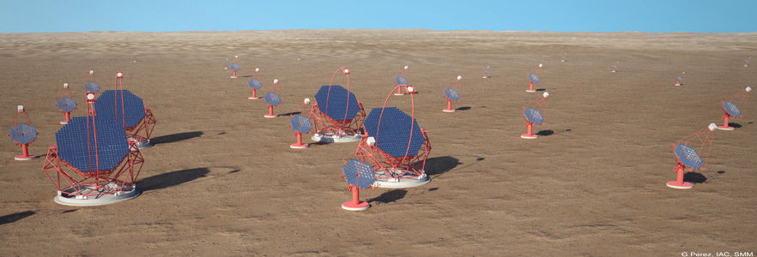
JANZOS終了後、二つの観測に引き継がれた
一つはTeVガンマ線観測CANGAROO
オーストラリアで、木舟氏ら

Slide 15
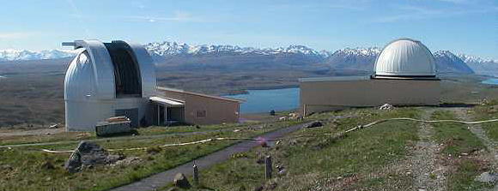
もう一つはマゼラン星雲観測を用いた重力レンズ増光観測：MOA
村木氏
15 times light gathering power
New era for optical astronomy in NZ (Hercules ..)

Slide 16
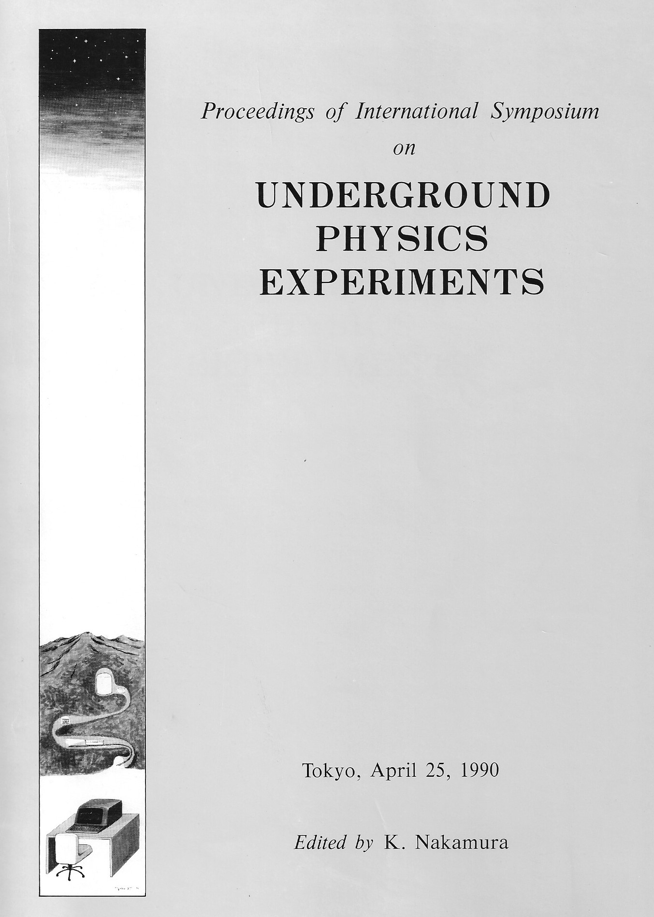
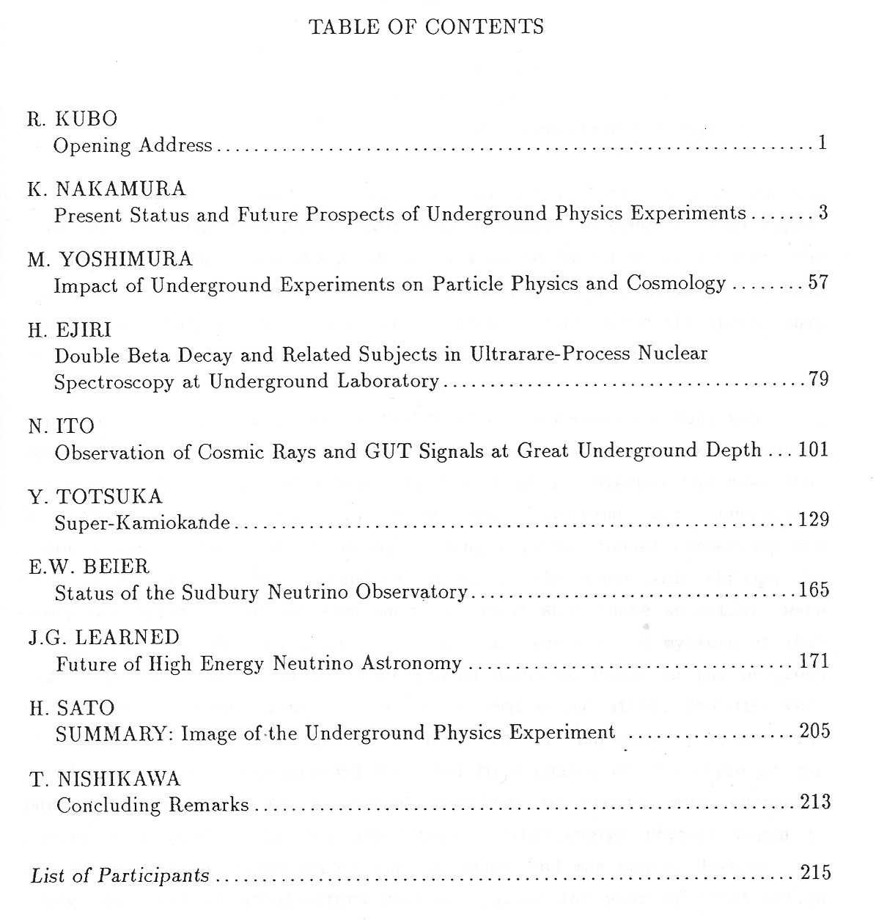
SKに向けて

Slide 17
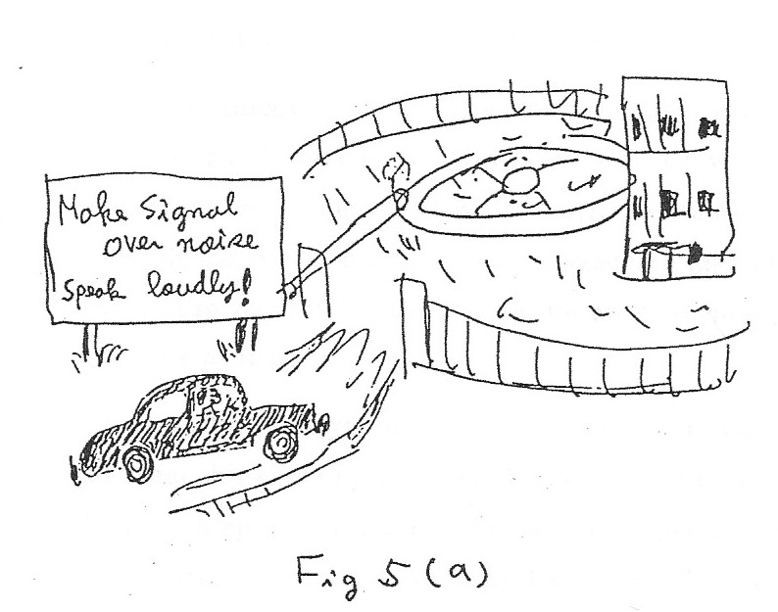
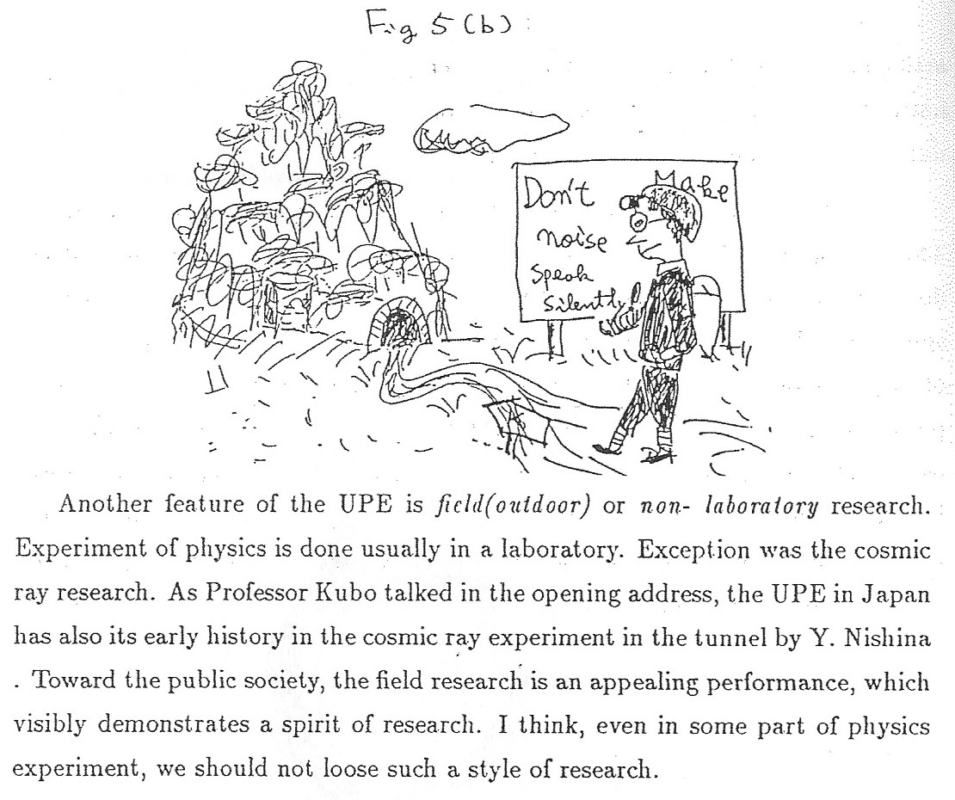
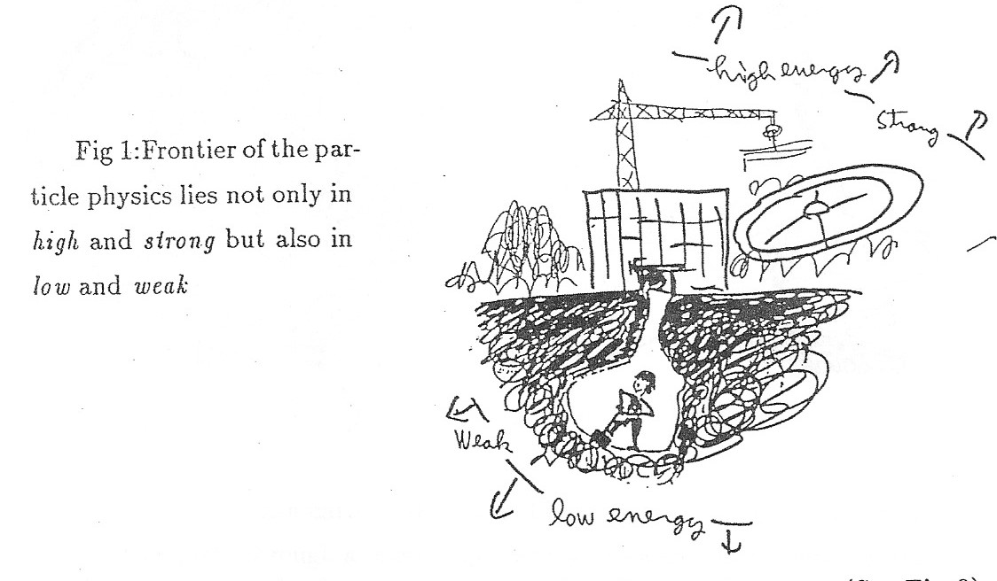

Slide 18
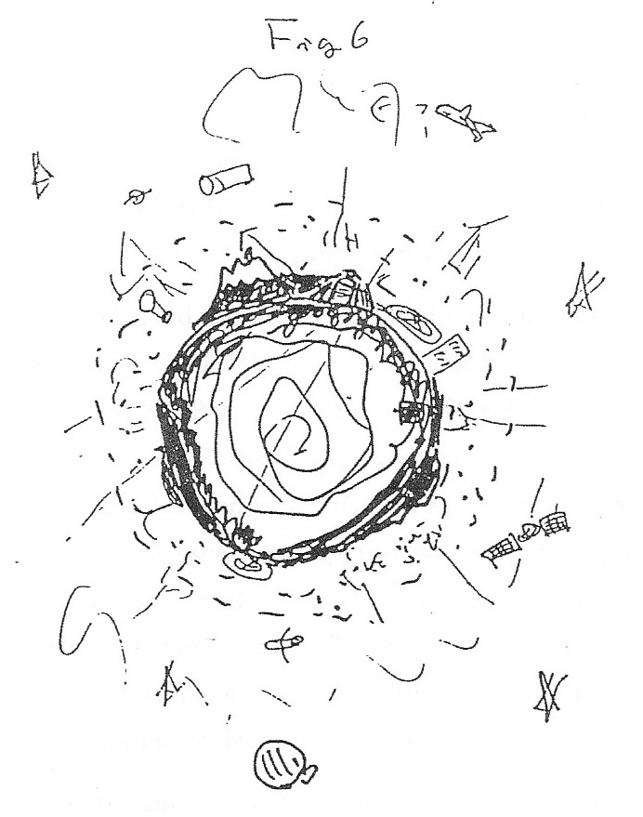
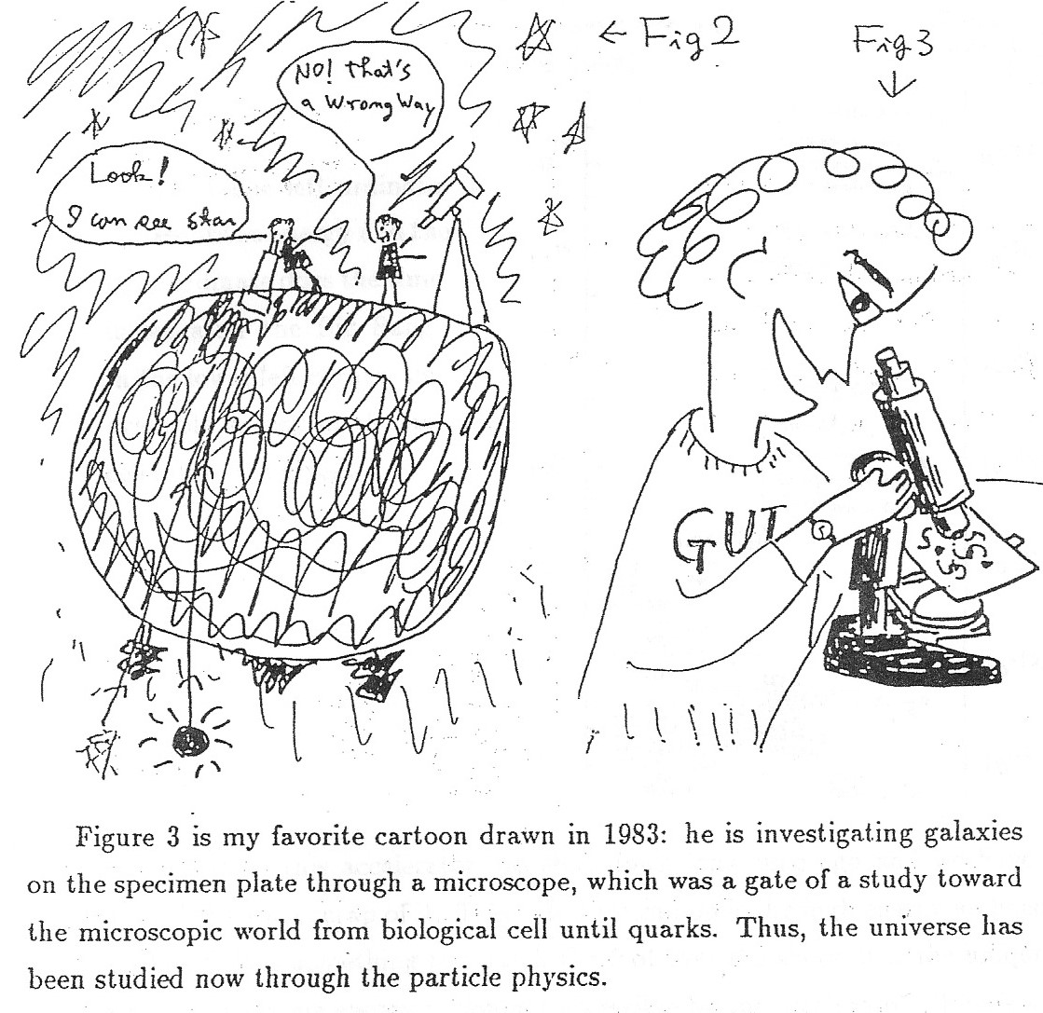

Slide 19
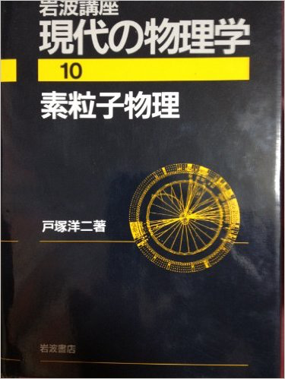
構成 全21巻
編集委員
江沢 洋，
大貫 義郎，
佐藤 文隆，
鈴木 増雄，
恒藤 敏彦，
長岡 洋介

Slide 20
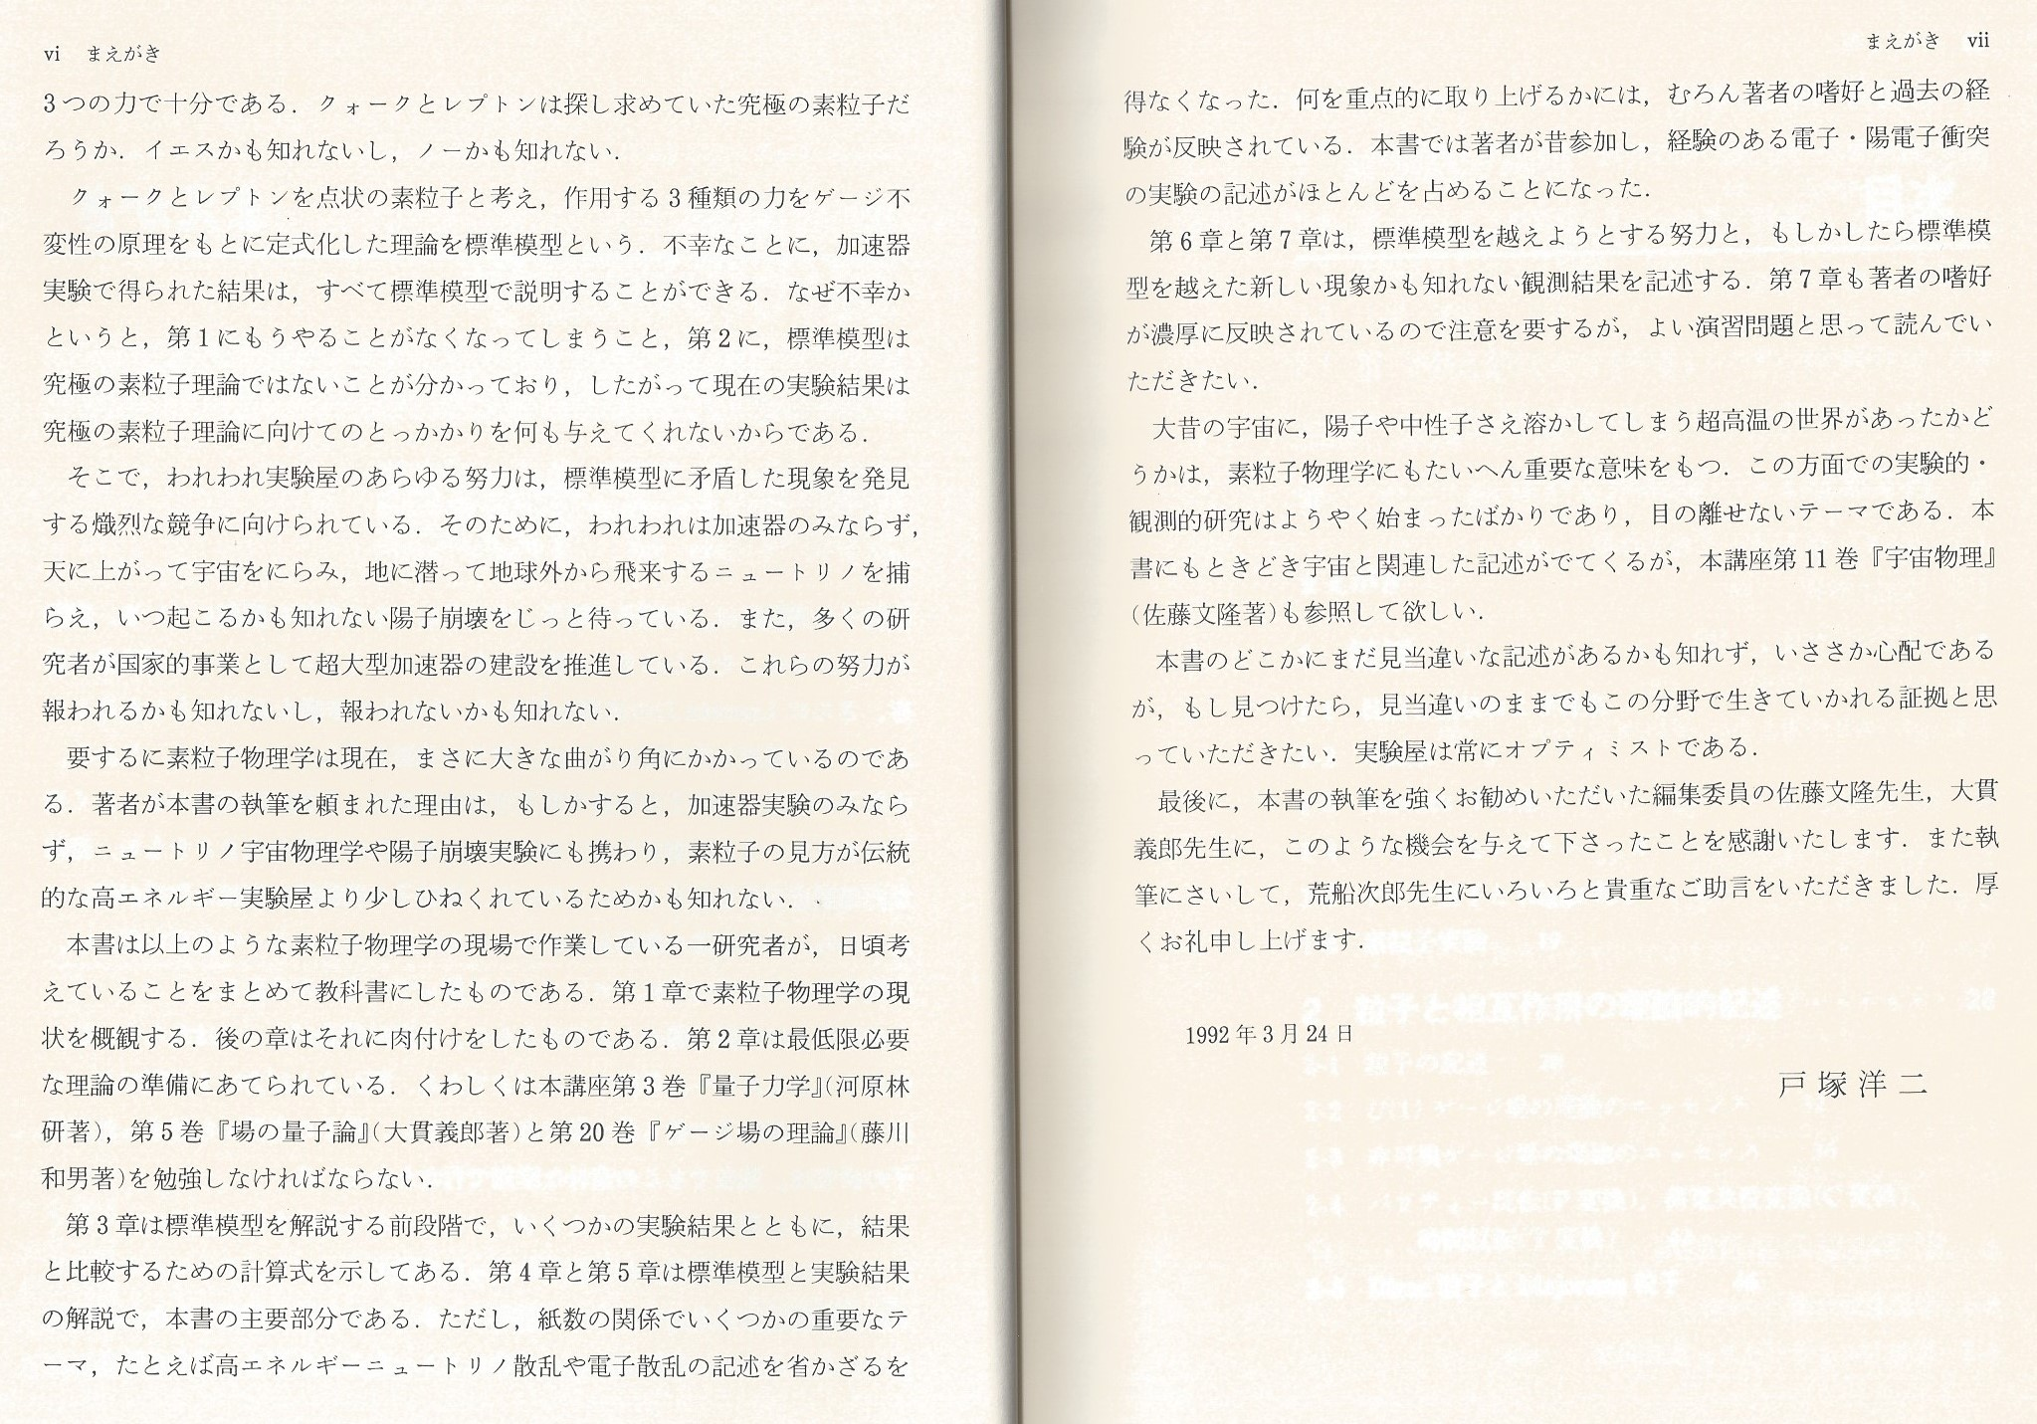
SK事故 吉村、戸塚
物研連委員長

Slide 21
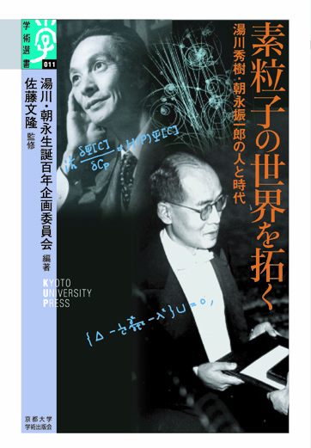
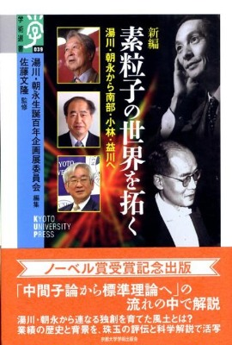
２００６
２００７
２００８

Slide 23
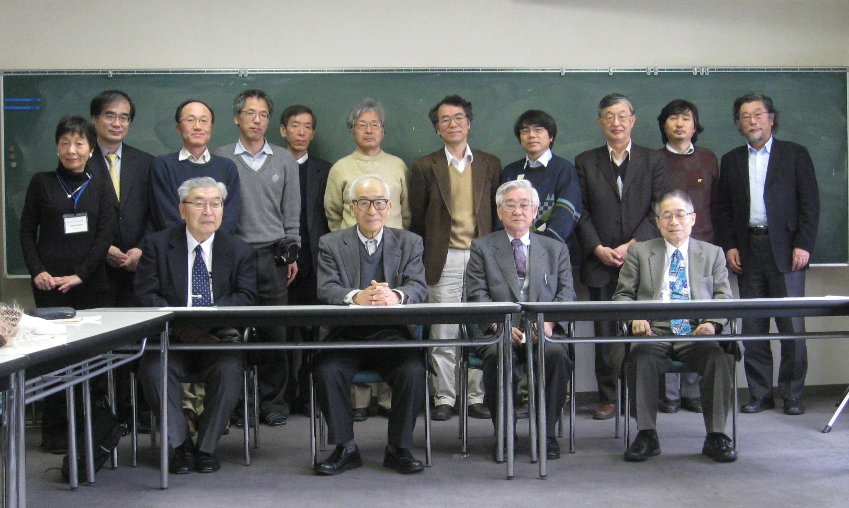
２００９年２月 湯川記念財団 理事長交代

Slide 24
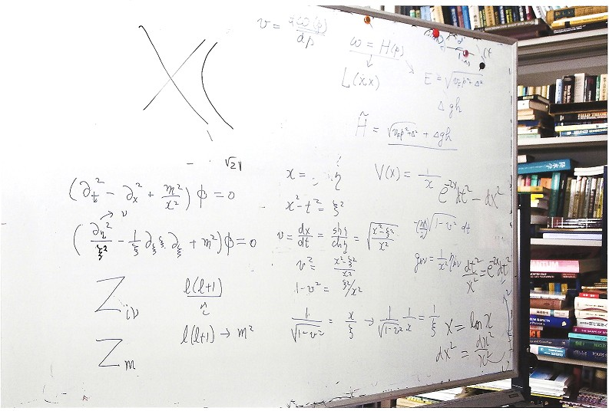
南部博士直筆の数式を展示 県立こども歴史文化館
2011年4月14日
福井市出身でノーベル物理学賞受賞者の南部陽一郎さん直筆の数式が、同市城東１丁目の県立こども歴史文化館で展示されている。ホワイトボードに書かれたもので、同館はノーベル賞受賞前の南部さんがどんな関心を持っていたかを知ることができる貴重な資料としている。
２００８年１０月にノーベル賞を受賞した南部さんは、その年の春に甲南大学（神戸市）の佐藤文隆・特別客員教授（物理学）の研究室を訪れ、「フォノン（音子）は重力で落ちるのか」という物理問題をテーマに議論した。南部さんはホワイトボードに方程式の数式や座標軸を書き、２人で議論を深めたという。

Slide 25
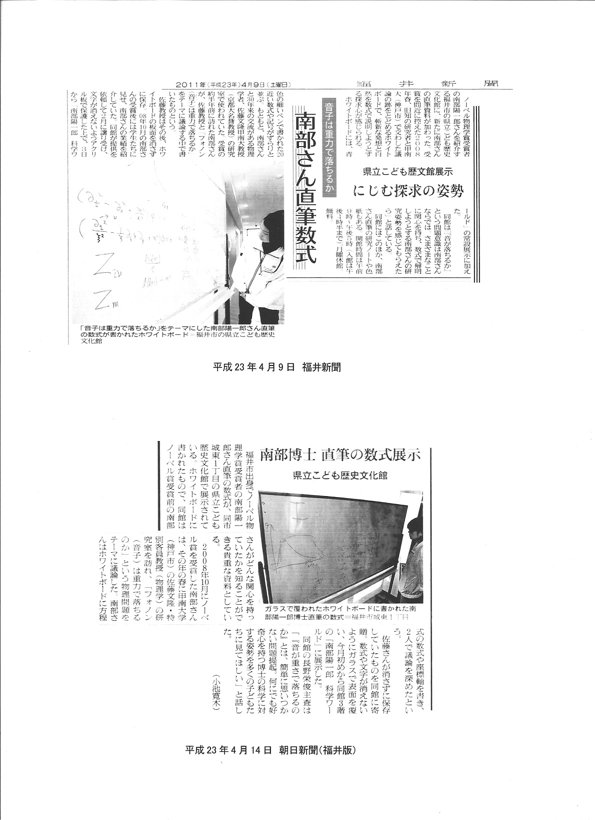
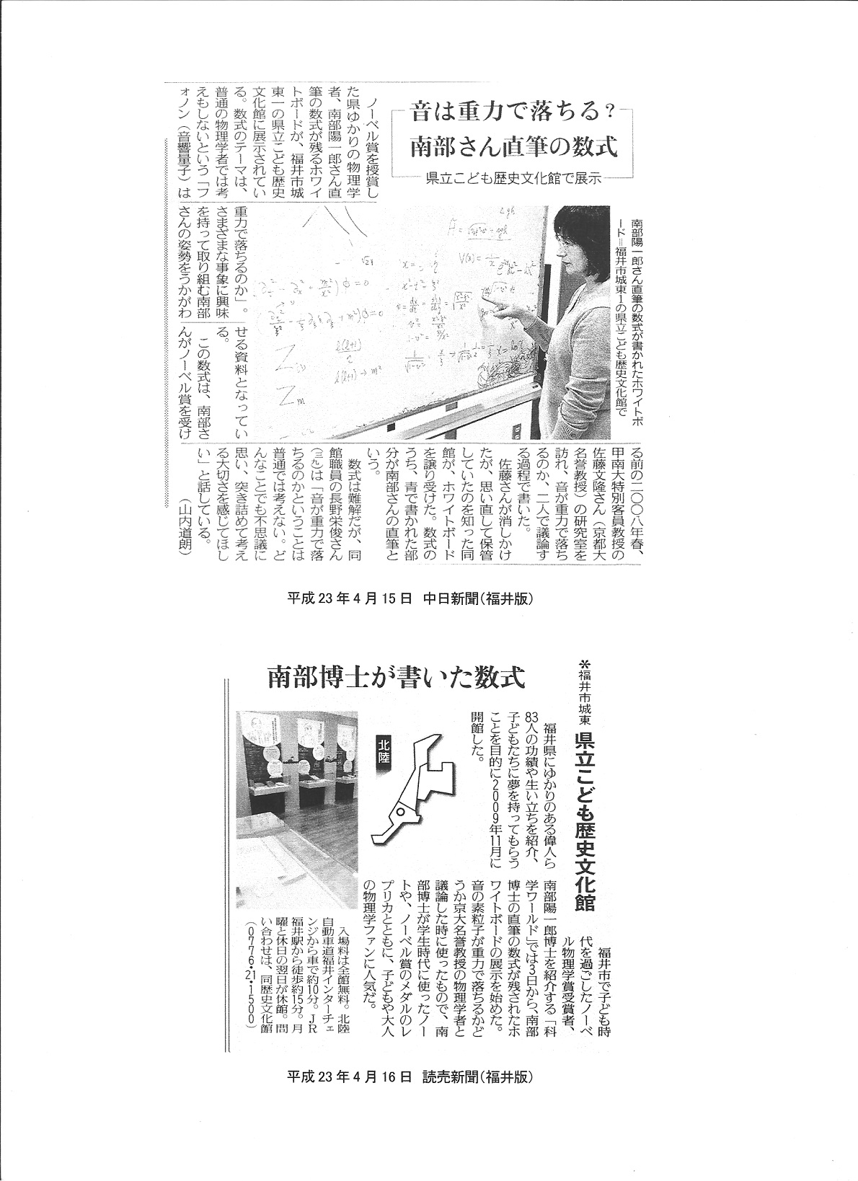

Slide 26
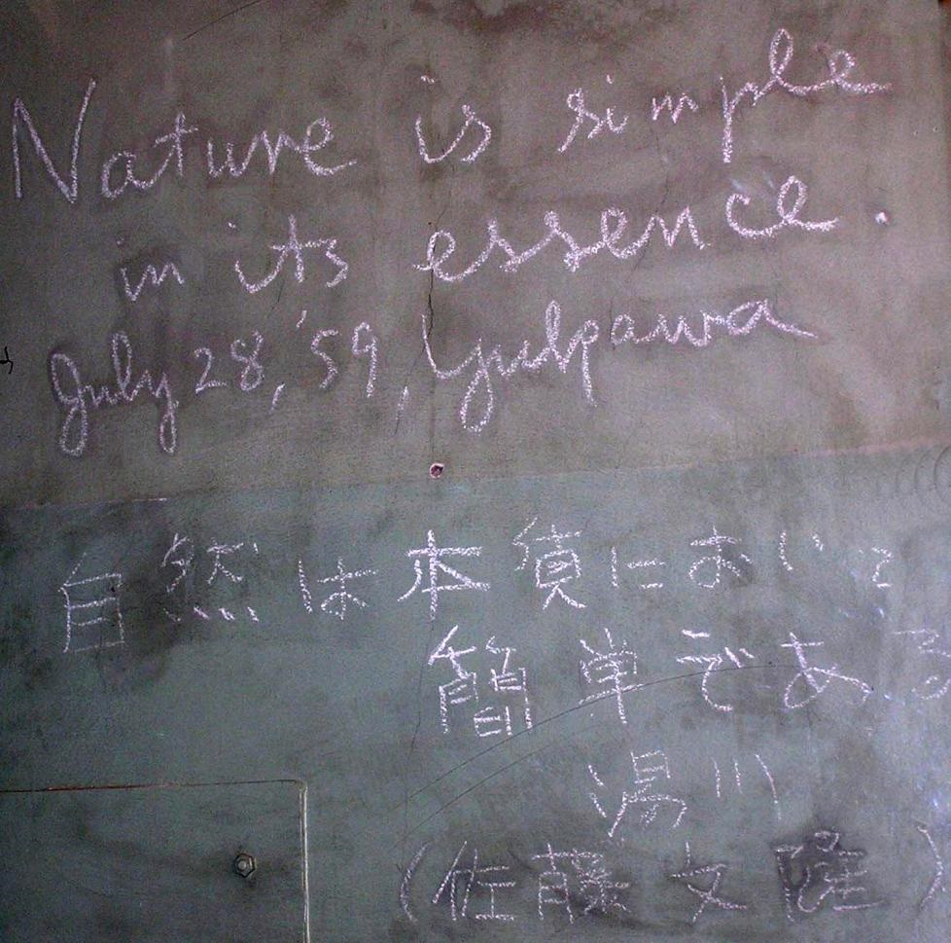
佐藤様、
私の友人が、モスクワ大学の壁にこんなサインを見つけました。ディラックやボーアもサインをしているそうです。１９５９年の日付があって、湯川さんの下に括弧をつけて佐藤さんの名前があります。１９５９年といえば佐藤さんはまだ学部生だったのではないかと思いますが、モスクワにいらしていたのでしょうか。
大栗博司
2016/03/20 5:00

Slide 27
B:なぜ“いまさら量子力学”か？
おいていかれたアインシュタイン
アインシュタインを迷わせた
量子もつれとは？
EPR,遅延選択、テレポーテーション、シュレデインガー猫、
マクロフォノン、q-ビット(分子NMR,量子ドット、超伝導クパー対、・・・・・・・)
２０１２年ノーベル賞

Slide 28
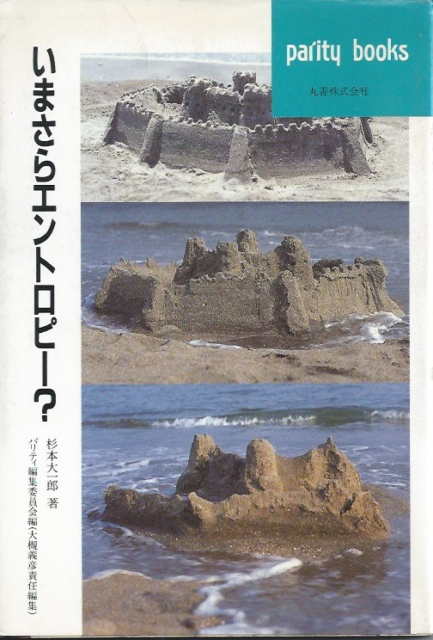

1999
杉本大一郎 １９９０
いまさら量子力学 町田・原・中嶋
いまさら電磁気学 青野
いまさら流体力学 木田
いまさら一般力学 戸田
いまさら熱力学 戸田
いま、もうひとつの素粒子論入門 益川
いまこそ相対性理論 江里口・藤井

Slide 29
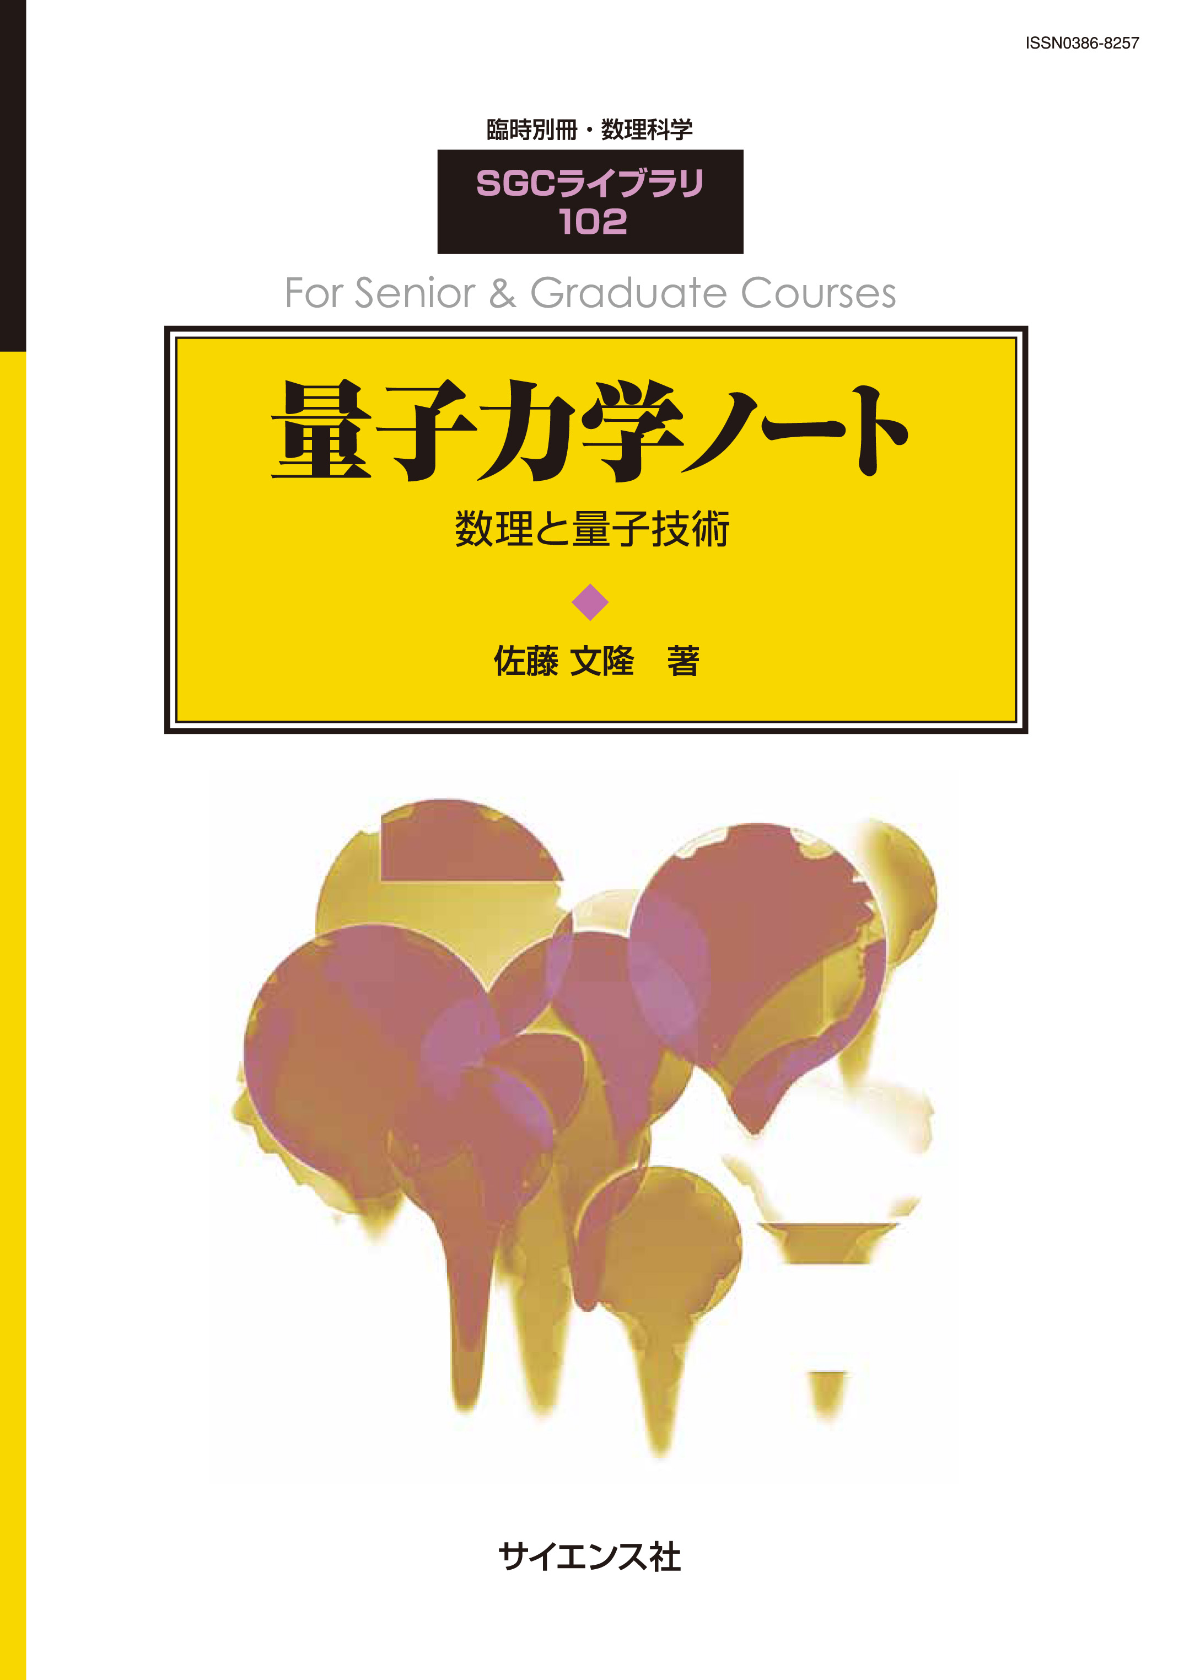
２０１３年１２月

Slide 30
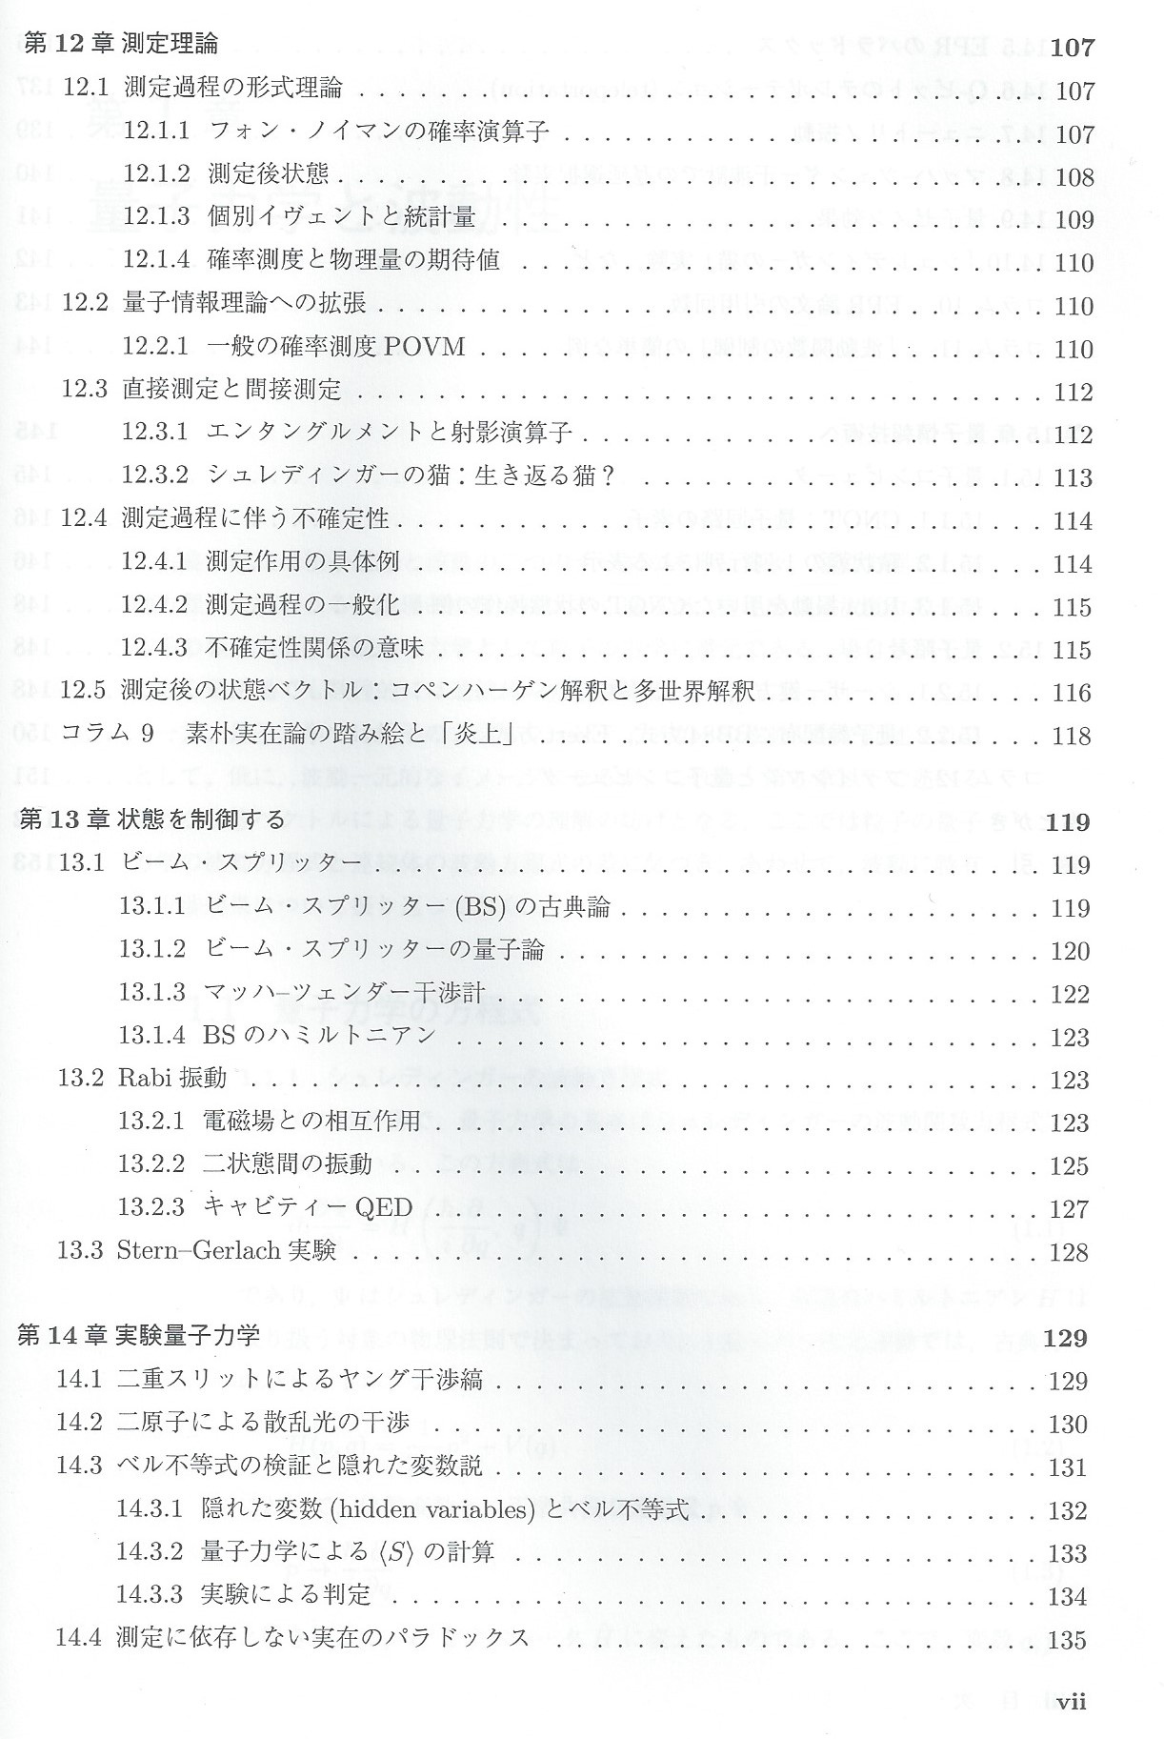

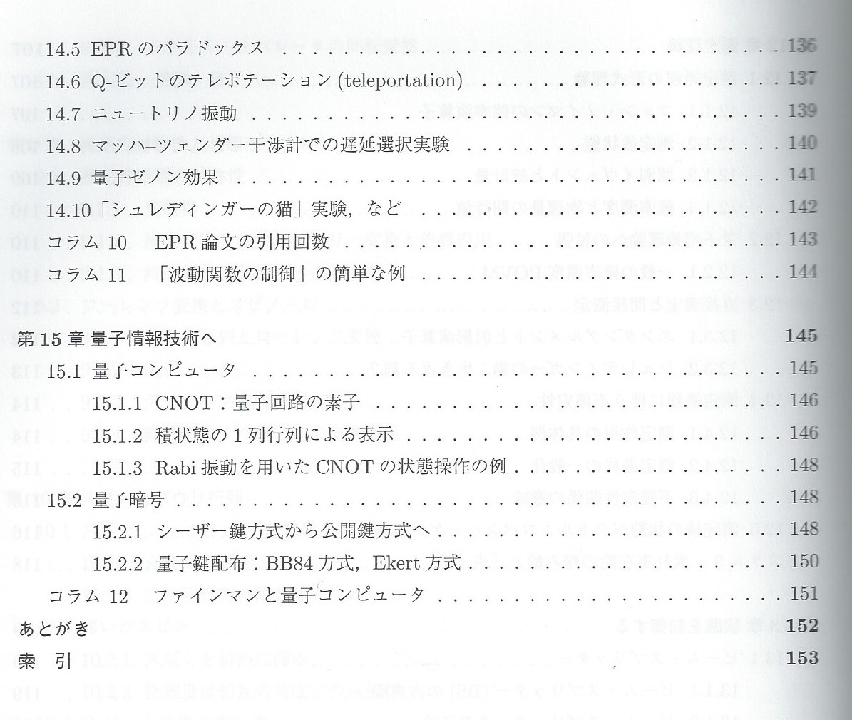

Slide 31

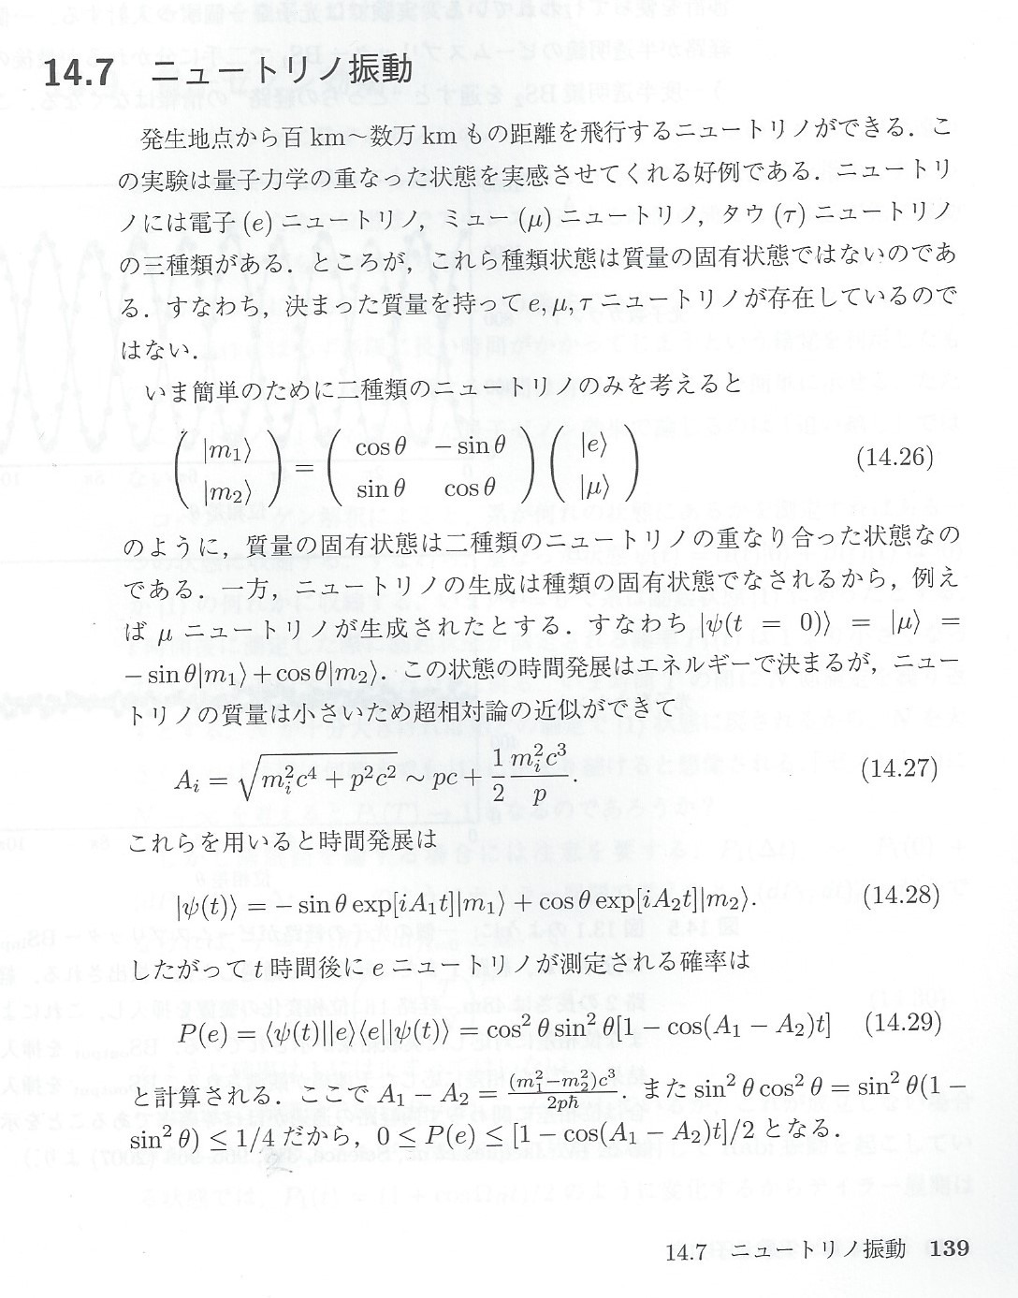
質量がないと振動しない
光子 偏りの振動なし

Slide 32
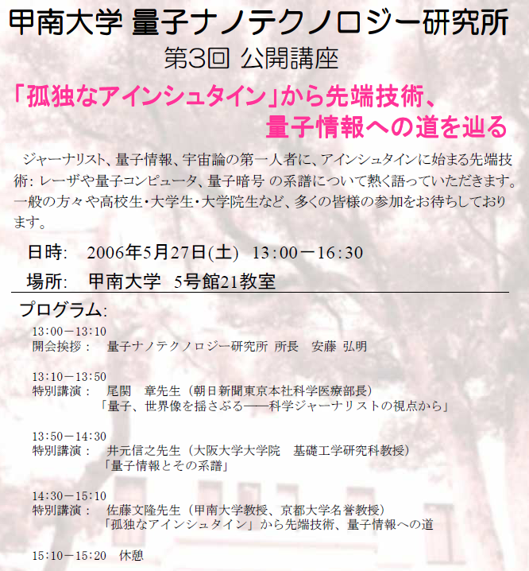
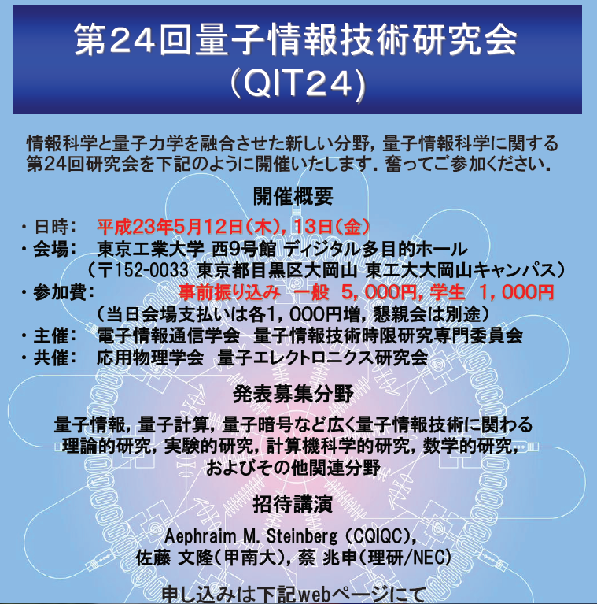
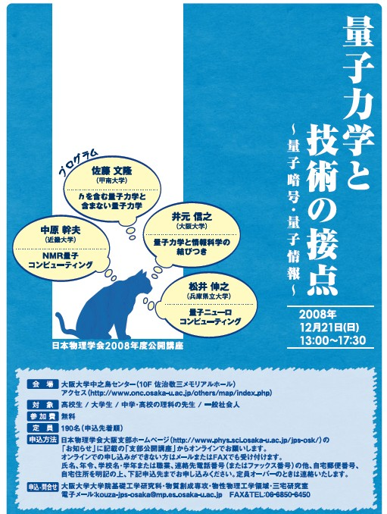
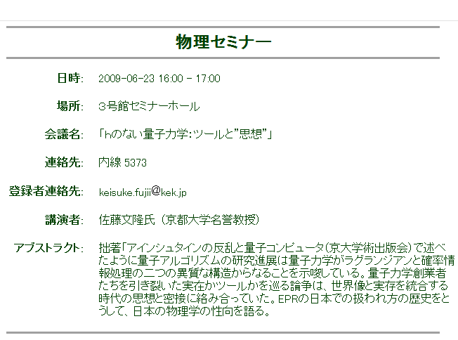
KEK
ILC
ITER

Slide 33

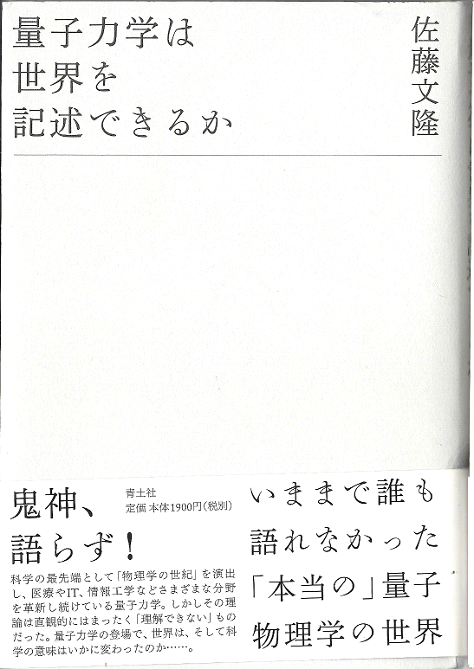



「ｈのない量子力学」
「力のない力学」
「力学は論理学」
2011
1997
2009
2004
2009

Slide 34
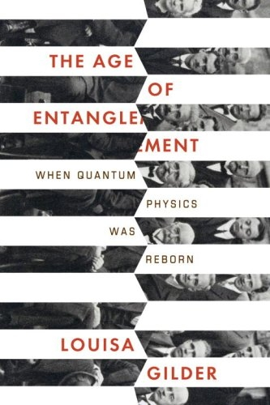
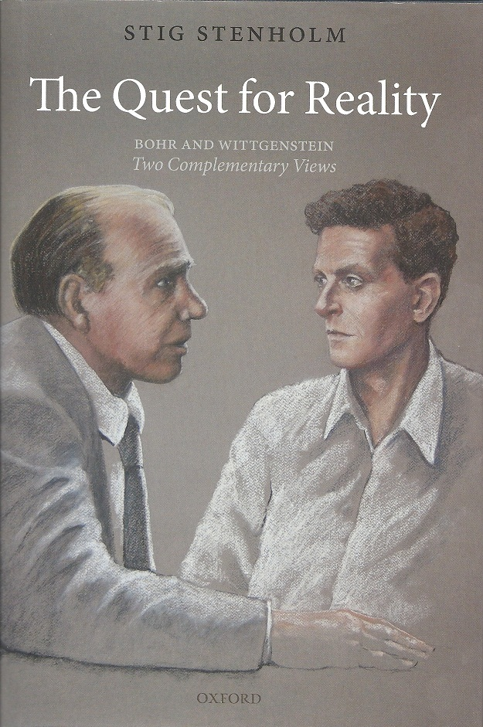
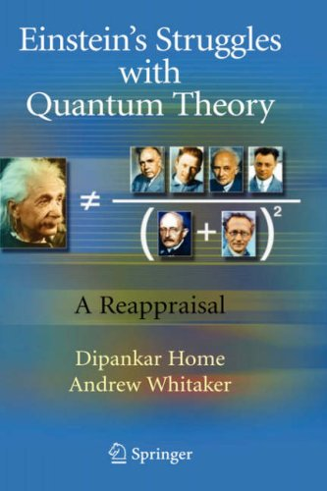
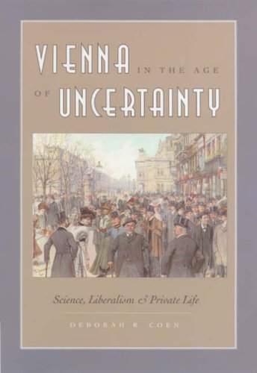
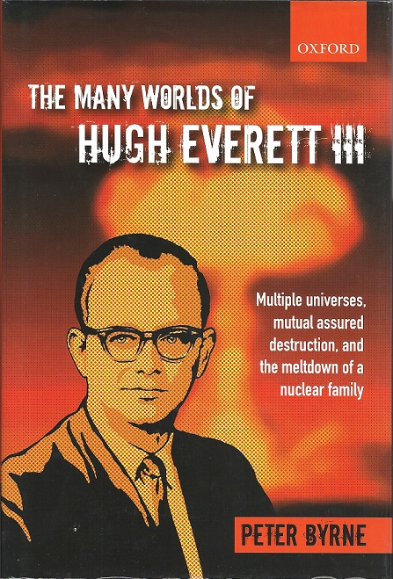
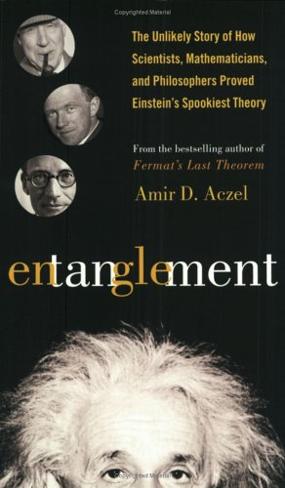

Slide 35
Planck
1905,6 Einstein
1913 Bohr
1917 Einstein
1923 de Broglie
1925 Pauli
1918 Planck,19Stark
1921 Einstein 22
1922 Bohr
1929 de Broglie
1945 Pauli
前期量子論
ノーベル賞
1925 Heisenberg
1926 Schrodinger, Dirac
Born-Jordan, Jordan
1927 Bohr,Heisenberg
1932 Heisenberg33
1933 Schrodinger+Dirac
1954 Born, Bode ?Jordan
量子力学

Slide 36
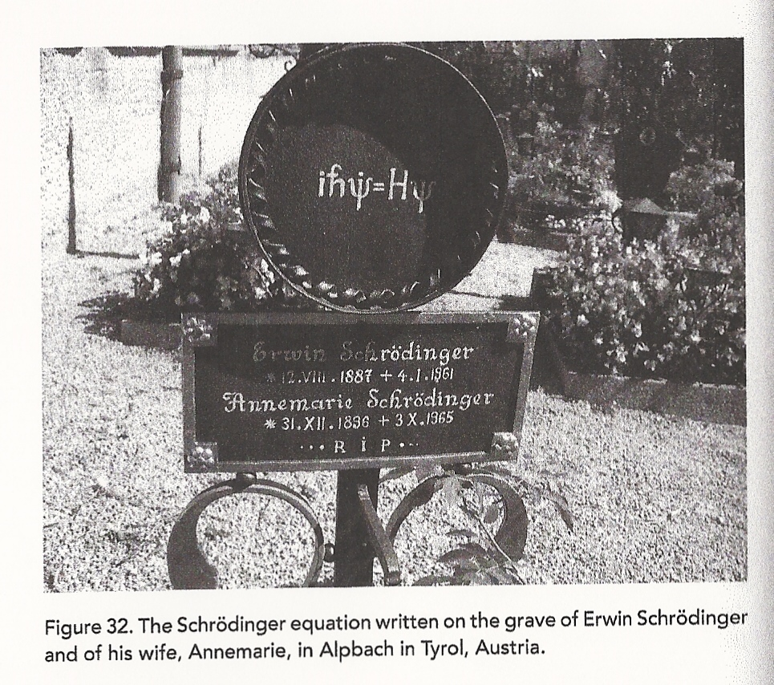
シュレーデインガー方程式
非可換なオペレータ
Δx
確率解釈
不確定性関係
状態の重なり(superposition)
Ψ(x,t)の時間変化 コペンハーゲン解釈
A) シュレーデインガー方程式による因果的変化
B) 観測による波動関数の収縮(collapse)

Slide 37
量子力学の３要素
Ａ）プランク定数 ｈ 「作用」に最小量子
１９００ プランク 黒体
１９０５ アインシュタイン 光子、比熱
１９１１ ボーア 水素原子
Ｂ）シュレーデインガー波動関数
状態ベクトル＋作用素：ヒルベルト空間
１９２５－２７
ハイゼンベルグ、シュレーデインガー、デイラック、フォン・ノイマン
Ｃ）測定（観測）：Collapse=認識＝射影＝復元
１９２７ コペンハーゲン解釈
ボーア、ハイゼンベルグ
Notes:
37

Slide 38
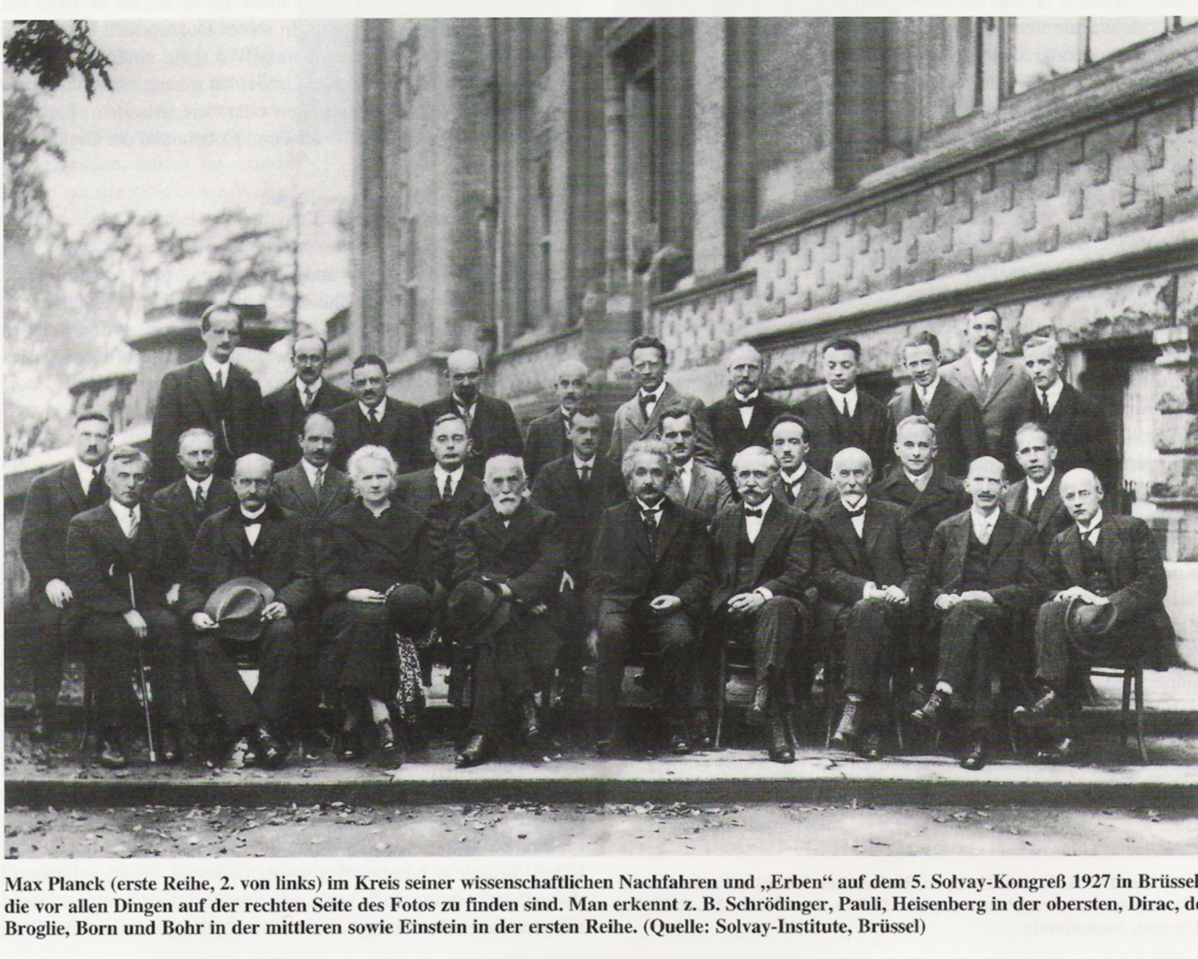
1927年夏 ボルタ会議 ボーア 量子力学完成宣言
秋 ソルベー会議 アインシュタイン異論、ボーアが封じ込め、
「思想善導策」で手打ち

Slide 39
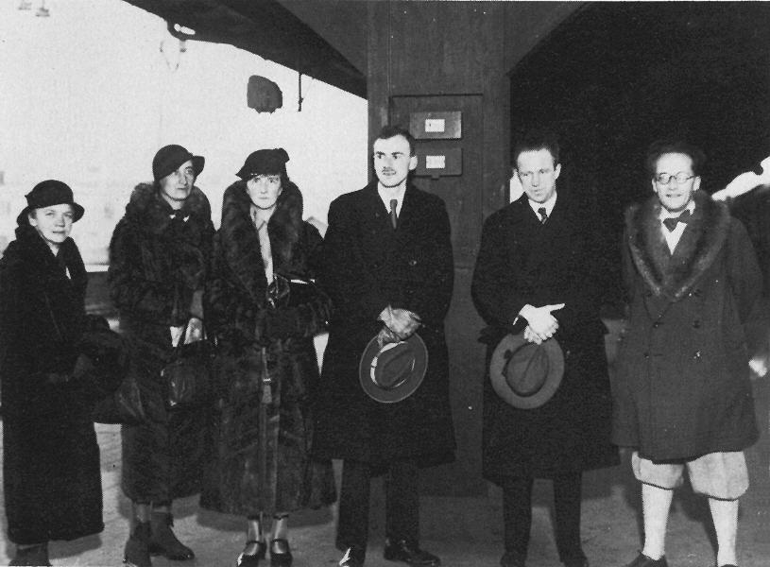
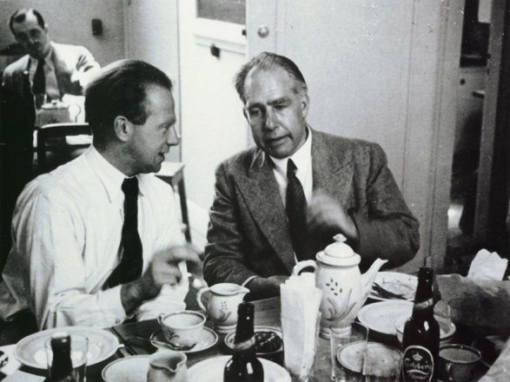
1933年ノーベル賞
1932年と同時
プランク １８５８ 1900
アインシュタイン １８７９ 1905
ボーア １８８５ 1913
シュレーデインガー １８８７ 1926
仁科 １８９０
ハイゼンベルグ １９０１ 1925
湯川 １９０７ 1935
南部 １９２０

Slide 40
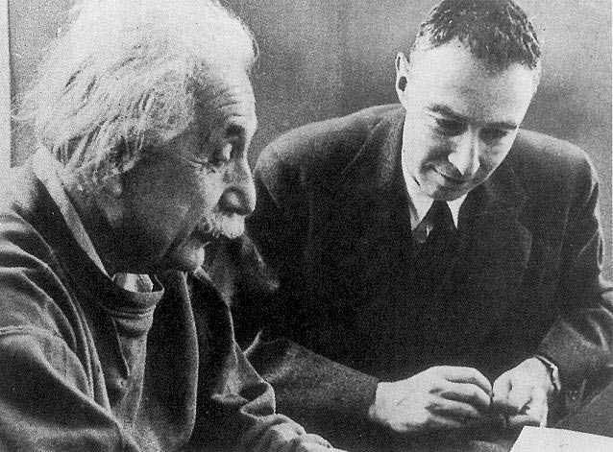

孤独になったアインシュタイン、 物理学、亡命、家族
物理学上のずれ オッペンハイマー １９６５
「しかしアインシュタインの晩年２５年ほどの間、彼が従った伝統は彼を誤らせた。それは彼がプリンストンで過ごした時代のことであり、悲しいことだがそれは内緒にしておくべきことではない。彼には自分のやり方で考える権利があった」と語っている。
「誤り」は
１）核・素粒子物理を無視した統一理論
２）量子力学へ反対の態度
しかし
１）は７０年代末のゲージ理論で逆転劇
２）もEPRのentanglementが、反転した意味で、再興
佐藤文隆著「孤独になったアインシュタイン」（岩波）
「アインシュタインの反乱と量子コンピュータ」京大学術出版会

Slide 41
“相対論について語るときは彼は不熱心だったが、量子論については情熱的だった。量子は彼のデモンであった。ずっと後になって知った話しだが、アインシュタインは、友人のオットー・シュテルンに、かつてこういったことがあった。「私は一般相対論についてより１００倍も量子論について考えた」。私自身の経験からも、この言明には別に驚かないと付け加えることができる。”
アブラハム・パイス著 「神は老獪にして・・・」
西島和彦監訳、産業図書

Slide 42



四つの顔
革命の人
力強い科学
宇宙ロマン
ハイテクの父
２００５年
１９４６年
１９７９年
革命の人
敵国同士の協力 １９１９年

Slide 43
アインシュタインの不満
God does not play dice
まだ許せる
“spooky action at a distance”
“telepathically”
絶対許せない！

Slide 44

EPR論文

Slide 45


シュレーデインガーの猫
« Entanglement is the
essence of the quantum »
Photocell

Slide 46

量子状態の重なり と 量子もつれ
１９３５年
EPR
Schrodinger cat

Slide 47


１９２７ コペンハーゲン解釈 使うにはOK
ＢＥ論争：ボーアはアインシュタイン封じ込め係り、
カリスマの影響が若い俊英達に感染しないように、
ハメルーンの笛吹き
（３３年 ナチス政権、３９ 大戦）
１９３５ EPR、シュレーデインガーの猫
（原子分光、３２中性子、３５ユカワ、３８核分裂、４５広島）
素粒子・核、トランジスタ、レーザー、DNA
１９５７～ 「多世界」、 「宇宙の波動関数」
隠れた変数、ボーム、
ベル不等式、
１９８０～ アスペ実験、entanglement事実
（８５）１９９５～ ドイチェ、テレポテーション、
ショアのアルゴリズム
J. Bell(1928-1990)
Unbeknown to Bell, that year he had been nominated
for a Nobel prize (which is never awarded posthumously). His contribution to the issues raised by EPR
was significant. Some regard him as having demonstrated the failure of local realism (local hidden variables).
Bell's own interpretation is that locality itself met its demise.
2007 NATURE Everett論文50周年
2010 Wolf 賞 Clauser, Aspect, Zeilinger
2012 Nobel 賞 Harosh, Wienland
2007年７月５日

Slide 48
1957 Everett , many-worlds
Bell’s inequality
Clauser-Horne-Shimony-Holt CHSH
Aspect, Dalibard, Roger et al experimental proof
1985 Deutsch , many-world=parallel computing
Benett, quantum teleportation
1997,8 squized light
2004 atom
1994 Shor’s algorithm for factorization of large integer
1998 2-qbit
2001 7-qbit, ・・・・・・・
・・・・・・・・・
EPR, entanglement, q-bit,non-determinism,
non-cloning, non-signalling, trade-off,
Bell-inequalities,cryptography,teleportation,
Alice-Bob,……….

Slide 49

状態ベクトル（波動関数）は実在の記述に
完全か？
非局所的量子相関 EPR entanglement
量子力学の謎
微細加工の進歩
デコヒレーンスの抑制
単原子系
・謎を制御するのが技術
・量子計算、量子情報、量子暗号
ボーア・アインシュタイン論争から
“株式市場”の トピックスへ

Slide 50
EPRモデル p1+p2=0, Bohm spin s1+s2=0
左
右
右
左
左
右
左
右

Slide 51


For an example
2

Slide 52


Slide 53

Bell’s inequality
If extra parameters(hidden variables)

Slide 54


~1980

Slide 55
For an example
2

Slide 56

3体相関 GHZ state
σ_{z} |0>_{z}=|0> , σ_{z}|1>=-|1>_{z}
σ_{x} |0>_{x}=|0> , σ_{x}|1>=-|1>_{x}
|0>_{z}=(|0>_{x}+|1>_{x})/√2
|1>_{z}=(|0>_{x}-|1>_{x}) /√2
X₁=σ^{A}_{x}σ^{B}_{y}σ^{C}_{y ,} X₂=σ^{A}_{y}σ^{B}_{x}σ^{C}_{y ,} X₃=σ^{A}_{y}σ^{B}_{y}σ^{C}_{x}
[X_{i}, X_{j}]=0

Slide 57
EPR論文 1935
If, without in any way disturbing a system,
we can predict with certainty (i.e., with probability equal to unity)the value of a physical quantity,
then there exist s an element of physical reality corresponding to this physical reality
オペレータAの固有値a
A|a>=a|a>
Aの測定ー＞確定値a
ー＞測定後も同じ状態|a>
ー＞測定に依存しないrealityがある

Slide 58
X₃|Ψ>=|Ψ> m^{A}_{y}m^{B}_{y}m^{C}_{x}=1 m=±1
X₂X₃|Ψ>=X₂|Ψ>=|Ψ> m^{A}_{y}m^{B}_{x}m^{C}_{y}=1
X₁X₂X₃|Ψ>=X₁|Ψ>=|Ψ> m^{A}_{x}m^{B}_{y}m^{C}_{y}=1
(m^{A}_{x}m^{B}_{y}m^{C}_{y})(m^{A}_{y}m^{B}_{x}m^{C}_{y})(m^{A}_{y}m^{B}_{y}m^{C}_{x})
=(m^{A}_{y} )² (m^{B} _{y} )² (m^{C}_{y} )² m^{A}_{x}m^{B}_{x}m^{C}_{x}
=m^{A}_{x}m^{B}_{x}m^{C}_{x}=1
σ^{A}_{x}σ^{B}_{x}σ^{C}_{x} |Ψ>=-|Ψ>
m^{A}_{x}m^{B}_{x}m^{C}_{x}=-1
X₁X₂X₃=σ^{A}_{x}σ^{A}_{y}σ^{A}_{y} σ^{B}_{y}σ^{B}_{x}σ^{B}_{y} σ^{C}_{y}σ^{C}_{v}σ^{C}_{x} = σ^{A}_{x} (-σ^{B}_{x} ) σ^{C}_{x} = - σ^{A}_{x}σ^{B}_{x}σ^{C}_{x}
|Ψ>＝（｜０＞_{A} ｜０＞_{B} ｜０＞_{C} - ｜1＞_{A} ｜1＞_{B} ｜1＞_{C})/√2
σ_{z} |0>=|0> , σ_{z}|1>=-|1>

Slide 59
EPR論文 1935
If, without in any way disturbing a system,
we can predict with certainty (i.e., with probability equal to unity)the value of a physical quantity,
then there exist s an element of physical reality corresponding to this physical reality
測定のタイプによって返す値が違う
あらかじめ値があるのではない
相補性 complimentary
客観性に疑念
観測・測定・働きかけ・出方次第

Slide 60
X₁=σ^{A}_{x}σ^{B}_{y}σ^{C}_{y ,} X₂=σ^{A}_{y}σ^{B}_{x}σ^{C}_{y ,} X₃=σ^{A}_{y}σ^{B}_{y}σ^{C}_{x}
[X_{i}, X_{j}]=0
σ_{i}²=1 , σ_{i}σ_{j}= - σ_{j}σ_{i}
X₁X₂X₃=σ^{A}_{x}σ^{A}_{y}σ^{A}_{y} σ^{B}_{y}σ^{B}_{x}σ^{B}_{y} σ^{C}_{y}σ^{C}_{v}σ^{C}_{x} = σ^{A}_{x} (-σ^{B}_{x} ) σ^{C}_{x} = - σ^{A}_{x}σ^{B}_{x}σ^{C}_{x}
X₃|Ψ>=|Ψ> m^{A}_{y}m^{B}_{y}m^{C}_{x}=1
X₂X₃|Ψ>=X₂|Ψ>=|Ψ> m^{A}_{y}m^{B}_{x}m^{C}_{y}=1
X₁X₂X₃|Ψ>=X₁|Ψ>=|Ψ> m^{A}_{x}m^{B}_{y}m^{C}_{y}=1
(m^{A}_{x}m^{B}_{y}m^{C}_{y})(m^{A}_{y}m^{B}_{x}m^{C}_{y})(m^{A}_{y}m^{B}_{y}m^{C}_{x})
=(m^{A}_{x} )² (m^{B} _{y} )² (m^{C}_{y} )² m^{A}_{x}m^{B}_{x}m^{C}_{x}
=m^{A}_{x}m^{B}_{x}m^{C}_{x}=1
σ^{A}_{x}σ^{B}_{x}σ^{C}_{x} |Ψ>=-|Ψ>
m^{A}_{x}m^{B}_{x}m^{C}_{x}=-1

Slide 61

Delayed-choice、quantum earase
Ｗｈｉｃｈ-path？

Slide 62

遅延選択、消しゴム

Slide 63





Slide 64
現象そものというより解析方法
物理屋 「起こった、起こらない」に拘る
情報屋 「どうみるか」 うまい見方、うまいとは意味（秩序）・関心を引き出す
物理屋「客観的でない！！」
情報屋「捨てるべきものは捨てて・・・」
物理屋「ありのまま・・・」
「ありのまま」とわ？ 人間とは？

Slide 65
情報とは？
FAX： ナマ ー＞ ビット ー＞ ナマ
写像
復元
同じ原子（紙、電子、電磁気学、・・・）
が両方にある＝＞プロトコールがある
ブランドのお歳暮、お中元 商品の記号化
現品が両方にある

Slide 66

朝永振一郎「素粒子は粒子であるか」

Slide 67

Rolf Landauer “Information is Physical” computer 加熱
vs “Physical existence is informational ”
Physics Today 1991
Information must be encoded into physical system
Information must be processed using physical (dynamical) laws

Slide 68
熱力学、統計力学、hのないQM
エンタングル・エントロピー
BHエントロピー
時空上の法則というよりは情報学の法則
自律系vs制御系
・entropic force 久保「ゴム紐の理論」 Verlinde
熱力学第一法則のｄ
時間変化か、一操作か？？
・・・・・

Slide 69

Non-cloning
Q-bitの転写不可
地上と月面に離してもEPR相関は維持されている

Slide 70




Slide 71




Slide 72



Slide 73


Slide 74


Quantum teleportation between the Canary Islands La Palma and
Tenerife over both quantum and classical 143-km free-space channels.
X-S Ma et al. Nature 000, 1-5 (2012) doi:10.1038/nature11472

Slide 75

青海湖
Illustration of the experimental set-up for entanglement
distribution.
J Yin et al. Nature 488, 185-188 (2012) doi:10.1038/nature11332

Slide 76


Slide 77




Livingston, Louisiana Hanford, Washington
Mach-Zender 干渉計

Slide 78

最近の大スケール実験は量子力学原理の実験にもなっている。

Slide 79

最大の干渉実験
De-coherence
Coherent, squeezed
Scattering
Gravitational wave -> phase disturbance

Slide 80
量子計算
重なった状態を１操作で処理
「重なった状態」＝多世界
並列処理
超高速化
2^n ~10^[ 0.3・・x n]
ｎ=100体
10^30

Slide 81
bit と q-bit
bit
または
q- bit
量子ビット

Slide 82
Quantum computation
QC Roadmap
http://qist.lanl.gov/
Physical realization of a qubit
Ion traps and neutral atoms
Semiconductor charge qubit
Single QD
Double QD
E₂
e
e
E₁
E₀
Photon based QC
E₁
E₀
P
Spin qubit
Superconducting qubit
Cooper pair box
SQUID
Nuclear spin
(liquid state NMR,
solid state NMR)
Electron spin
Φ
I
S
i
N pairs -
N+1 pairs -
82

Slide 83




２０１２年度ノーベル賞物理学
個別の量子系を測定し操作することを可能にする画期的な実験方法の開発
Haroshe
アロシュ（仏）
D. Wineland
ワインランド（米）
Cavity QED, Rydberg atom
Ion-trap、laser-cooling

Slide 84


Slide 85



Slide 86
状態ベクトル hのない量子力学
時空上のものでない
多体問題ー多時間理論
場ー超多時間理論
重ね合わせ 干渉 経路積分
表現の多様性：基底ベクトル
複合系 テンソル基底 ビット情報のストリング
作用素、変化はユニタリー変換
時空にあるとは時空と作用している
状態ベクトルでの情報操作の理論
扱うもの 整数、ビット、ｑビット
絡み合い操作と検索（測定）
デジタルにするためのもの
もともとデジタルな情報なら不要
Notes:
86

Slide 87
Ψの数学
オペレータ ー＞変換＝入れ替え＝置換群 ー＞既知のセットの入れ替え
佐藤「存在から関係へ」
「現代思想」 ガロア生誕200年 2011年５月号ガロア
「科学と人間」第五章
群論 構造主義 ポストモダン
「まだ見ぬものも、関係性の中に既にそこにある」
共時的、ワンセットの入れ替わり
「かつて存在しなかった状態に向かっている」
通時的、発展説
ヘーゲル・マルクス

Slide 88


Slide 89

QBism
Fuchs & Schack RMP

Slide 90
A. Leggett 2004-06
There must be literally thousands of papers in the physics literature which claim to resolve this paradox, but I have to say that the vast majority of the proposed "solutions" seem to me totally bogus. In fact, there seem to be only two obvious ways out. One, which I find is increasingly endorsed by the younger generation of physicists when they are "pushed up against the wall," is to admit that quantum mechanics is nothing more than a calculational recipe and corresponds to nothing whatever in the real world; its function is simply to predict correctly the probabilities of particular outcomes at the everyday level, for example the probability that I will see this particular cat to be alive, and beyond that it simply has no meaning. This solution seems to me to be internally consistent but very depressing; if it is correct, it would apparently preclude us from ever getting any objective description of the physical world at all.

Slide 91

傍観科学 vs
介入（参加）科学
参加して初めて実在が
立ち現れる。
thea, theory theater
Quantum mechanics evidences that there is no such thing as mere “observer(or register) of reality.” The observing equipment ,the registering device,”participates in defining reality.”In this sense the universe does not sit “out there.”
John A Wheeler(1911-2008) ブラックホール、宇宙の波動関数、遅延選択観測、
Feynman,Everett,Hartle,Thorne,Ruffini,Unruh,Deutsch,Zurek,・・・・・

Slide 92
1981年10月
夫婦で京都訪問
湯川家の仏前に

Slide 93


Slide 94
量子力学が炙り出す
科学 傍観者でなく介入者、踏み込んでいく
意図の成功を高める対処法、
自然に呑み込まれないagent
四つの科学
理科とサイエンス、中村桂子と違う
学問 人間の科学、落とし物探しでない、
マッハ的、実存的、プラグマテイズム
未知に乗り出す実存
可能性の束
民主主義 アインシュタインを蹴落とせるサイエンス,
世襲の危機、人に頼らず実証と論理、
パトロンはいない健気に行こう

Slide 95
Although it differs in many important ways from what has come to be called “the Copenhagen interpretation”, QBism— Quantum Bayesianism — agrees with Bohr that the primitive concept of experience is fundamental to an understanding of science.
According to QBism, quantum mechanics is a tool anyone can use to evaluate, on the basis of one’s past experience, one’s probabilistic expectations for one’s subsequent experience.
Unlike Copenhagen, QBism explicitly takes the “subjective” or “judgmental” or “personalist” view of probability, which, though common among contemporary statisticians and economists, is still rare among physicists: probabilities are assigned to an event by an agent1 and are particular to that agent. The agent’s probability assignments express her own personal degrees of belief about the event. The personal character of probability includes cases in which the agent is certain about the event: even probabilities 0 and 1 are measures of an agent’s (very strongly held) belief.
Fuchs, C. A. & Schack, R. Quantum-Bayesian Coherence. Rev. Mod. Phys.,85,1693-1715(2013)
arXiv:1301.3274.

Slide 96
This problem of getting the interpretation proved to be rather more difficult than just working out the equation.
P.A.M. Dirac
We choose to examine a phenomenon which is impossible, absolutely impossible, to explain in any classical way, and which has in it the heart of quantum mechanics. In reality, it contains the only mystery. We cannot make the mystery go away by “explaining” how it works. We will just tell you how it works. In telling you how it works we will have told you about the basic peculiarities of all quantum mechanics.
— R. P. Feynman, 1964
The “paradox” is only a conflict between reality and your feeling of what reality “ought to be” .
Richard P. Feynman

Slide 97
不思議は
あなたの未練に過ぎない！
The “paradox” is only a conflict between reality and your feeling of what reality “ought to be” .
何に対する未練？相対論の教訓 Ｌ変換の後にＥ
余計な思い入れ捨てる 動機的実在論
自然から謙虚に学ぶ 物理帝国
Speakable,unspeakable Bell
量子力学の一般情報理論部分と変数（物理系）特殊部分を分離
「もの」を分離し、一般理論純化の時代
一般情報理論は物理系以外にも有効
物理系は物理測定法で描かれた一つのイメージ
二重構造を意識したほうが物理系の開発も自由に

Slide 98
「physically impossible！」
「現実というものを固定した、でき上がったものとして見ないで、その中にあるいろいろな可能性のうち、どの可能性を伸ばしていくか、あるいはどの可能性を矯めていくか、そういうことを政治の理想なり、目標なりに、関係づけていく考え方、これが政治的な思考法の一つの重要なモメントとみられる。つまり、そこに方向判断が生れます。現実というものはいろいろな可能性の束です。」丸山真男

Slide 99
C：量子力学があぶり出す学問論
人間が求める世界像と現実の関係？ hのない量子力学、
確率とは慨然かランダムか、
傍観と操作、
科学とは何か、
学問するとは、生きるとは

Slide 100
昔の学部学生は百年物理学に直結していた、そばにいないから
1950年代の三つの究極病
エントロピー ＜ー 情報エントロピー Shanon,vonNeuman
相対論
量子力学
これらの共通点ー>観測者の登場、
輝く科学、特に物理学、人間を排除した客観的真理、
人の世は危ない、騙される、
人の世から独立した自然の法則、絶対真理を映す鏡 科学
それが観測者の登場では人間の間の営みとなり、絶対真理との糸が切れる
量子力学 非決定、確率 遠隔絡み合い局所実在 不確定、観測に依存介入
EPRが突きつけたもの
「距離、質量、電気力、エントロピー、美、旋律」を二つに大別せよとなった場合、私はエントロピーを美と旋律の方に括る
（クロード・シャノン、ワレン・ウイーバー「通信の数学的理論」（ちくま学芸文庫）56頁）。

Slide 101

小柴の問い
「Mozart と Einstein
のどっちが偉い？」
見つける vs 作る
発見 vs 発明
実在 vs 創造
「ザ創造」を拾う

Slide 102
「比較科学論」 中谷宇吉郎随筆集 岩波文庫
こういう種類の研究で、一番大切なことは、よい研究題目を見つけることである。それが見つかれば、あといろいろと工夫をして、その問題を解いて行けばよい。比較的簡単に解ける場合もあろうし、非常に困難な実験をしなくてはならない場合もあろう。しかしいずれにしても、犯人人は分っていて、それを捕えるという場合に似ている。相手が鼠小僧や石川五右衛門のような場合には、非常に複雑で困難な実験を必要とする。こそ泥くらいならば、ちょっとした実験ですぐ分る。いずれにしろ、犯人が分っていて、それを捕えるのに難易があるのであるから、これは警視庁型といった方がよいであろう。
ところが、これに反して、犯人の名前が分らないばかりでなく、犯人がいるかいないかも分らない場合もある。アマゾンの上流、人跡未踏の土地へ分け入った生物学者の場合がそれである。どんな珍奇な生物がいるかもしれないし、またいないかもしれない。この場合も、探すのであるが、その探すという意味が、犯人を捜索する場合とは大分ちがっている。思いがけない新種の発見は、アマゾンの上流だけに限らず、物理の実験室の中にもある。そういう新種を探すようなやり方の研究を、アマゾン型の研究と呼ぶことにする。
警視庁型 GHZ
アマゾン型

Slide 103
法則？
生体論的
機械論的
数学的 ヘルツ
人間精神の自由な創造 ポアンカレ
オッカムのかみそり
有用、道具主義 マッハ
・・・・・・・
thea theory theater

Slide 104
In our description of nature the purpose is not to disclose the real essence of the phenomena but only to track down, so far as it is possible, relations between the manifold aspects of our experience.
— Niels Bohr, 1929
Physics is to be regarded not so much as the study of something a priori given,
but as the development of methods for ordering and surveying human experience.
— Niels Bohr, 1961
原始人以来の感覚 認知 脳機能 にルーツある
Experiment -> experienceの拡大
人間のツールとしての科学vs 自然の科学

Slide 105
科学とは？
二つの組織だった人間の営み
新技術による新世界の探索 実験
発見された新世界現象の秩序化 理論
どちらも既存のに基礎を置く
基礎のもとナマの人間 感覚・知覚・言語・認識

Slide 106
歴史 コント、ミル positiivism
19c中 常人の職業としての科学
実証主義 精神・知識での脱宗教・世俗化
現実的
有用
確実
正確
建設的
組織的
相対的
発明vs発見
唯名論vs唯物論
個物vs普遍物
実在vs実存
意味論vs関係論
発展vs構造
固執の方法、
権威の方法、
先天的方法、
科学の方法、

Slide 107
合理的実在 形而上原理・統一原理
実証主義 感性要素の関数関係 思考経済
の分化
決定論的法則ない 自由 実存

Slide 108


Ｐ，Ｅを含め独系物理学者の教師
木田：「マッハとニーチエ」
世紀転換期思想史
感性要素の関数関係
思考経済説
原子は特殊関数である
１８３８－１９１６ ハンガリーオーストリー帝国、ウイーン大、プラハ大教授、学長、ウイーン大、貴族院議員、物理学、哲学、心理学、生理学、ヨーロッパ文化界の大物
レーニン「唯物論と経験批判論」１９０８

Slide 109
科学理論（物理学）による
世界像の変更を示唆

Slide 110
概念
方程式
理論
データ 数字
測定量
実験
実在、自然、宇宙

Slide 111
自然の科学 物理帝国的階層構造

Slide 112
人間社会の科学
人間、社会

Slide 113
コンピュータは
電子が動かしている？
OSが動かしている？
人間が動かしている
自動車は
ガソリンが動かしている？
エンジンが動かしている？
人間が動かしている？

Slide 114

Here in 1897 at the old Cavendish Laboratory, JJ Thomson discovered the electron
Subsequently recognised as the first fundamental particle of physics and the basis of
chemical bonding, electronics and computing

Slide 115

宗教、哲学、価値、道徳・・・
基礎的科学＋ワールドビュー
職業としての科学
基礎的科学
＋
実学的科学技術（工学、医療、食料、環境、安全）
円滑な生活（物質的、人的関係、安心、・・・）
実学的科学技術＋日常知識
科学的（実証と合理）な生き方／行動
ワールドビュー＋日常知識（ライフ・マインド）
「制度科学の知見を入れた」＋「科学の手法を入れた」

Slide 116

（イ）自然もロゴスで語れることを子供に教える。
（ロ）ロゴスでは表せない自然のすばらしさを感じ取れる子供を育てる。
（ハ）ロゴス化さる人間の営みのすばらしさを教える。
理科とサイエンス
は同じ？
「科学と人間」
観察系
制御系
山川草木悉皆成仏
伝統的生業と自然観
“科学的”自然観

Slide 117
自然を賛美する日本
Photography 写真(copy of reality)
Technicolor film
テクネカラー技術色 天然色
人口色 総天然色映画
カラーテレビ
見田宗介「社会学入門ー人間と社会の未来」岩波新書
理想 夢 幻想
1960 1975
リアル、ナマもの、「自然」なものの脱臭
神頼み vs 法の守護神

Slide 118
マートンの
ＣＵＤＯＳ
1930年代
ジーマンの
PLACE
1990年代
公有制
Communality
普遍性
Universality
私的利益からの解放
Dis-interestedness
系統的懐疑主義
well-Organized-Skepticism
職業人の規範目標
医療：ヒポクラテスの誓い
所有制
Proprietary
局所的
Local
被委託制
Commissioned
専門性
Expert work
経費負担の社会構造で出現した科学

Slide 119



Slide 120
卓越性を競う
専門知識者の働き場と公共
民主主義と専門知識 巻きこまれる市民
物の理の堅持と向上、社会的に独立した思考
学校教育、生徒、専門とつながる教員、現場
専門を維持する交流組織、社会・子供とつながる

Slide 121

湯川
６５歳頃
の色紙

Slide 122

おわり
明日を生きるために

Slide 124



「物理学辞典」
培風館
１９８４年
１９３５年
・
・
１９９８年
隠れた変数

Slide 125


Slide 126



米 英 での学校教育改革

Slide 127
パースの科学 疑念から信念への四つの方法
パースは科学を次のように位置づける。一般に疑念から信念に到達する努力には古来四つの方法がある。
固執の方法、
権威の方法、
先天的方法、
科学の方法、
である。
固執の方法とは自分の気にいるものだけで自分の中で信念を固める方法であり、日常よく陥りやすい道である。
権威の方法とは固執の方法を組織化された集団に拡大して、それに靡かない異物を攻撃して排除する。これは一時的に確信に向かうが、後に意図的に何かを排除した歪んだものであることに気づく。
先天的方法とは１＋１＝２の様な、理の方法で信念を固めるものだが、具体物と理の結び付け方に個人の嗜好が入り、理は当然であっても、それを適用する場面が恣意的にならざるを得ない。
この様な個人の偶然的な気分や、社会の集団ヒステリーの影響や、理の恣意的操作のトリックなどの陥穽を避けるには、チェック機能を人間界の外側に求める必要があり、それが四番目の科学の方法である。
（魚津郁夫「プラグマテイズムの思想」（ちくま学芸文庫）を参照した）

Slide 128

距離感の混乱

Slide 129

（2013年3月11日 読売新聞 書評）
『「科学にすがるな！」―宇宙と死をめぐる特別授業』 佐藤文隆／艸場よしみ著
評・須藤 靖（宇宙物理学者・東京大教授）
根源なんてないんだよ
寺田寅彦、朝永振一郎、佐藤文隆は、私が大好きな文章を書く物理学者トップ３。
特に、東海林さだお風に意図された「当たり前のことは言わんケンネ」的軽い表現とは裏腹に、深い思索の宝庫たる佐藤の著作にはしびれっぱなし。
フリー編集者である艸場よしみが「死と生の意味」を教えてもらおうとなぜか宇宙物理学者佐藤に手紙を出す。それをきっかけとした京都の喫茶店での対話７回をまとめたのが本書。
科学者は危ない連中、根源なんてないんだよそんなもの、宇宙が出来る前なんてレベルの高い話は帰りに平安神宮にでも寄って考えろ、宇宙はロマンだなんてねぼけたこというな、自然をありのままに見ない修行をせよ、科学とは権威がこけていく物語、人間を問いたければ比叡山に行ったほうが良い。次々と飛び出す佐藤語録には、痛快さを通り越してただただあっけにとられるのみ。しまいには「僕はあなたから見ていちばん嫌いな男。ヤバイのつかまえちまったと思ってるかもしれんね」とまで言い放つ（冷静な自覚は立派）。御愁傷様です、艸場さん。
「生死」の意味は別として、天衣無縫な名発言の数々から、通常は語られない「宇宙はビッグバンからはじまったという知識は二束三文の値打ちもない。値打ちがあるのはなぜそう考えられるかだ」に代表される真の科学観が浮かび上がる。きれい事だけですませがちな職業的専門家ではなく、今や絶滅に瀕ひんした本物の学者の姿を目の当たりにすればしびれるしかない。
我々に成り代わり、「感動しない」熱血頑固学者に叱られつつもめげずに質問をぶつける役をかってでてくれた艸場さんの勇気と無謀さに敬意を表したい。おかげで彼の従来の著作より、広い読者層にもわかりやすい記述となった。お礼にこっそり暴露しておくと、根っからの愛妻家である佐藤先生は奥様には全く頭が上がらないらしい。自宅では逆に「また変なことばかり言って！」と叱られているに違いない、きっと。

Slide 130


Slide 131


Slide 132


Slide 133


知識に対する啓蒙主義の三条件
問題には答えがある
みんなが理解出来る
知識の内容が互いに矛盾しない

Slide 134
１９３９年に湯川秀樹のみたアインシュタイン
Einsteinの風貌は写真で見た通りであるが大分老境に入ったように見える。Prof. Okayaの事や、日本へ来た時の思い出などを聞く。彼に相対性理論と量子力学との関係を聞くと彼は相変わらず後者がincompletely described pictureに過ぎぬという。例えばdynamicsからaccelerationと言う概念を去りpositionとvelocityだけを考えると、statistical lawしか得られない、などと語る。何だか遠い昔の世界へ引戻されたような不思議な気持ちになる。しかしその眼には何ともいえない親しみ深みがある。
（「アメリカ日記」1939年9月21日 曇後晴 ニューヨークー プリンストンの一部）
若き日に忘れしはずの老荘のよみがえりくるわれを怪しむ
下鴨の家に移りて、１９５７年

Slide 135
測定無しに世界が分岐 多世界解釈 測定＝出会い
測定でひっからなかった世界の処理 「猫の処理」清掃局的問題
物質、エネルギー保存 熱＝散逸＝無管理
情報の保存 相関情報の散逸 相関情報の無管理
無くなりはしないことのトラブル 廃棄物、管理漏れ

Slide 136
確率とは
現実/可能性(非現実)
客観的 vs 主観的
量子力学の確率
ランダム 無秩序 等確率
集団 アンサンブル
未分類 混在 頻度分布
決まっているが混在
・無知の度合い 賭け、行動、信念
ラプラス、ベイズ推論
幅をもつ推論論理
確率でも技術になる 誤り訂正

